Slide 1
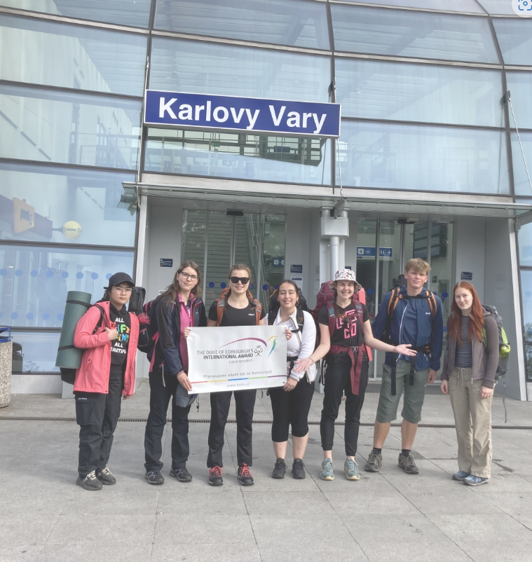

Expedice „Na cestě k Mattoni“
25. - 26. 5. 2024
Notes:
Nahradit v celé prezentaci příd. Jm. krásný

Slide 2
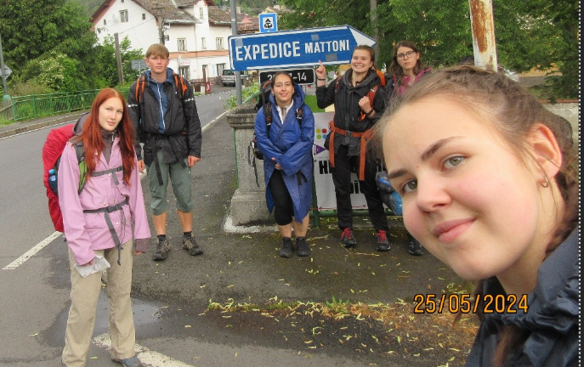
Ve dnech 25. - 26. 5. 2024 se náš tým vydal na expedici s cílem poznat kraj minerálních pramenů, okouzlující přírody a nádherné, historické architektury, a hlavně rodný kraj Heinricha Mattoniho - Karlovarský kraj.

Slide 3
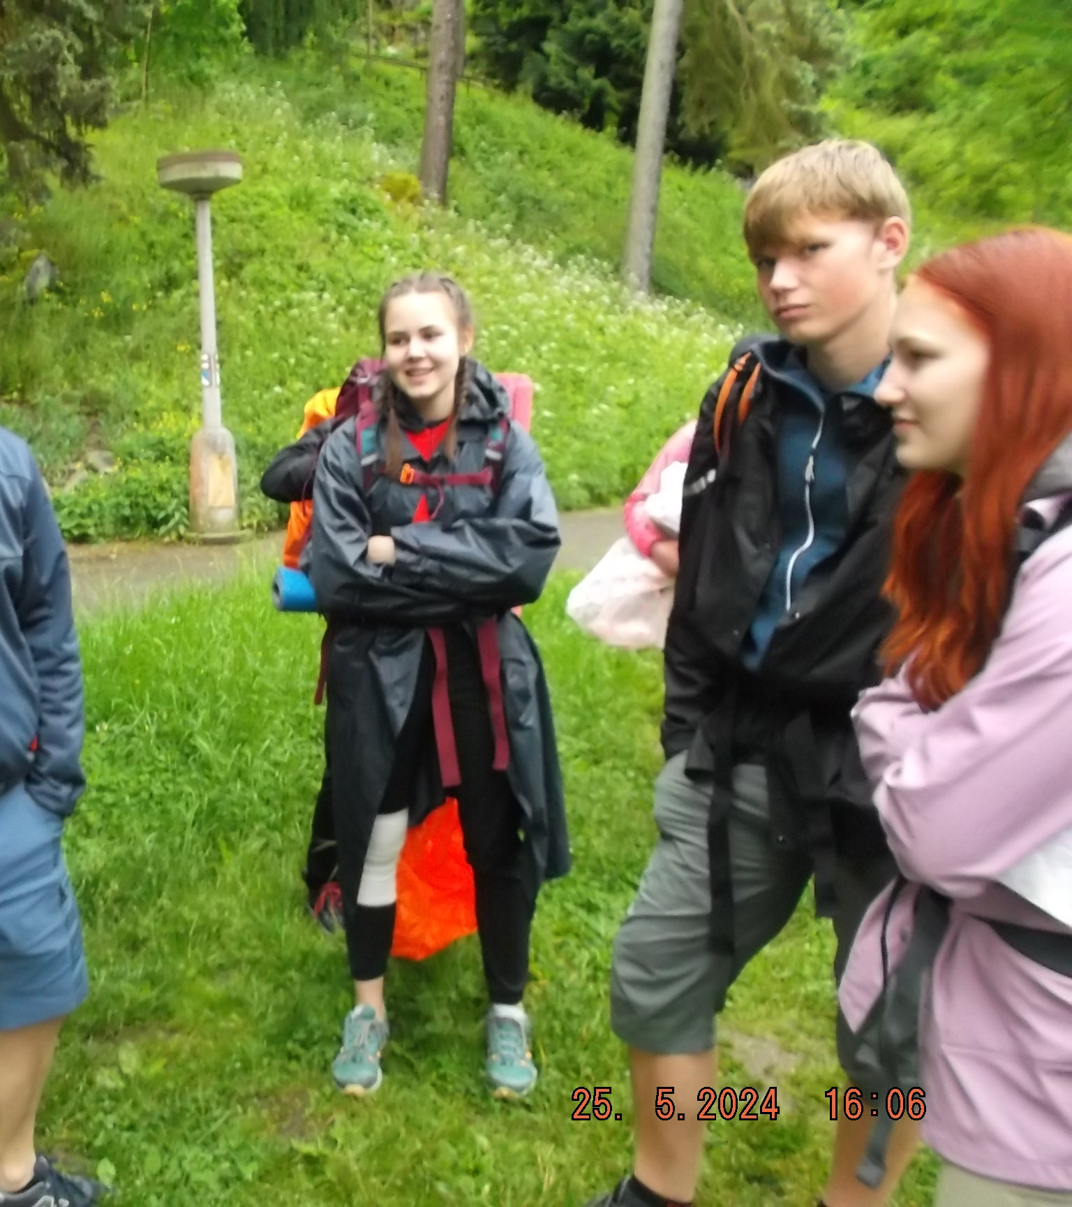
Náš tým tvořili:
Andrea Lukeslová
Nina Kunštátská
Lenka Charvátová
Matyáš Cimpl
Natálie Nguyen
Kateřina Sichrovská
Kateřina Vykouková
Vyšli jsme jako skupina ze čtyř různých tříd napříč třemi ročníky, došli jsme jako tým; poznávali jsme nejen kraj, ale i sebe navzájem.

Slide 4
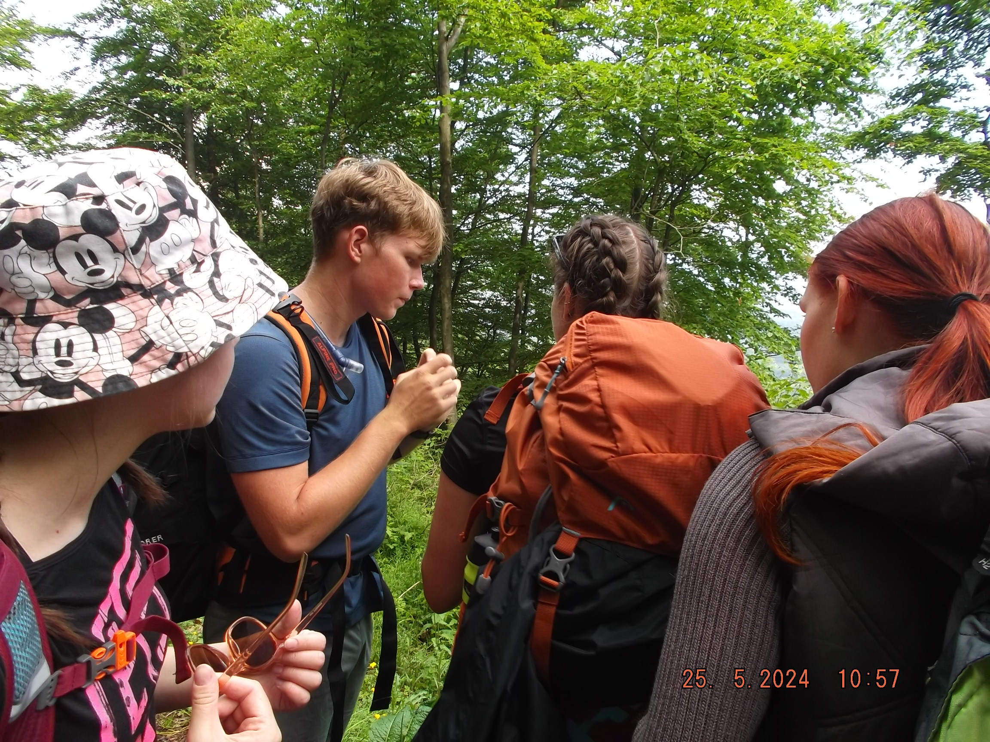
Každý v týmu měl svou roli, kterou jsme všichni skvěle splnili.

Slide 5
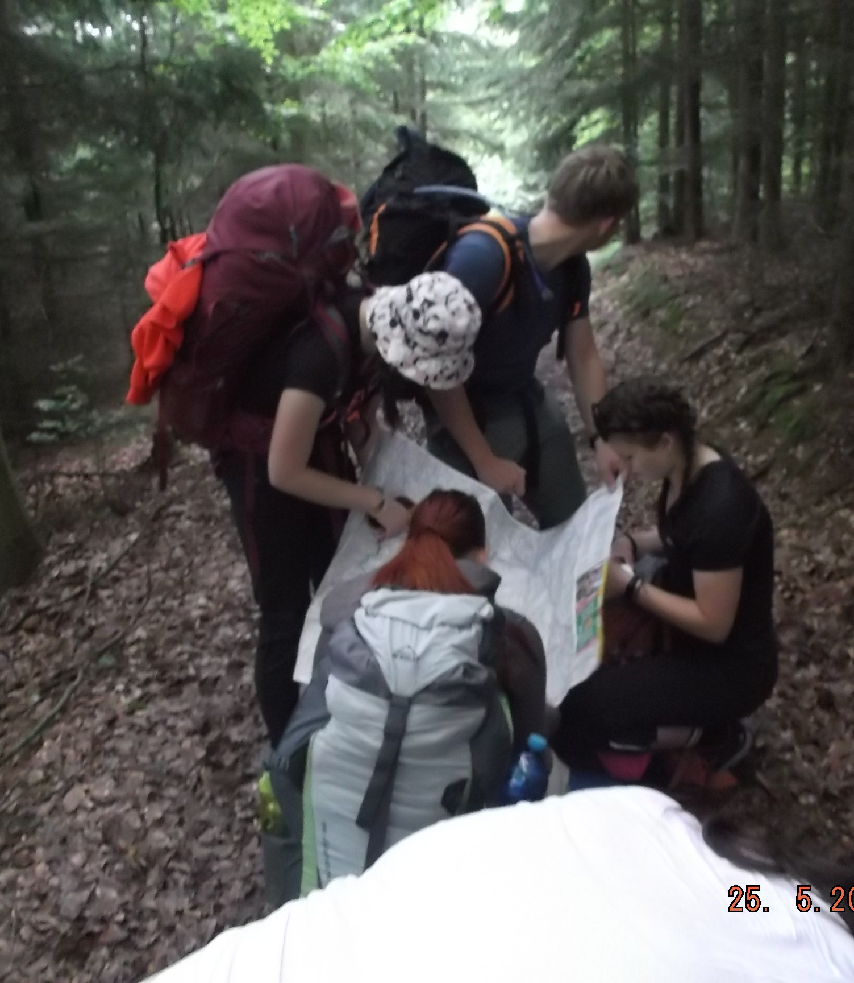
Na naší cestě jsme se orientovali výhradně pomocí mapy, a byli jsme odkázáni na naše plánování trasy, na kterém jsme týdny předem společně pracovali.

Slide 6
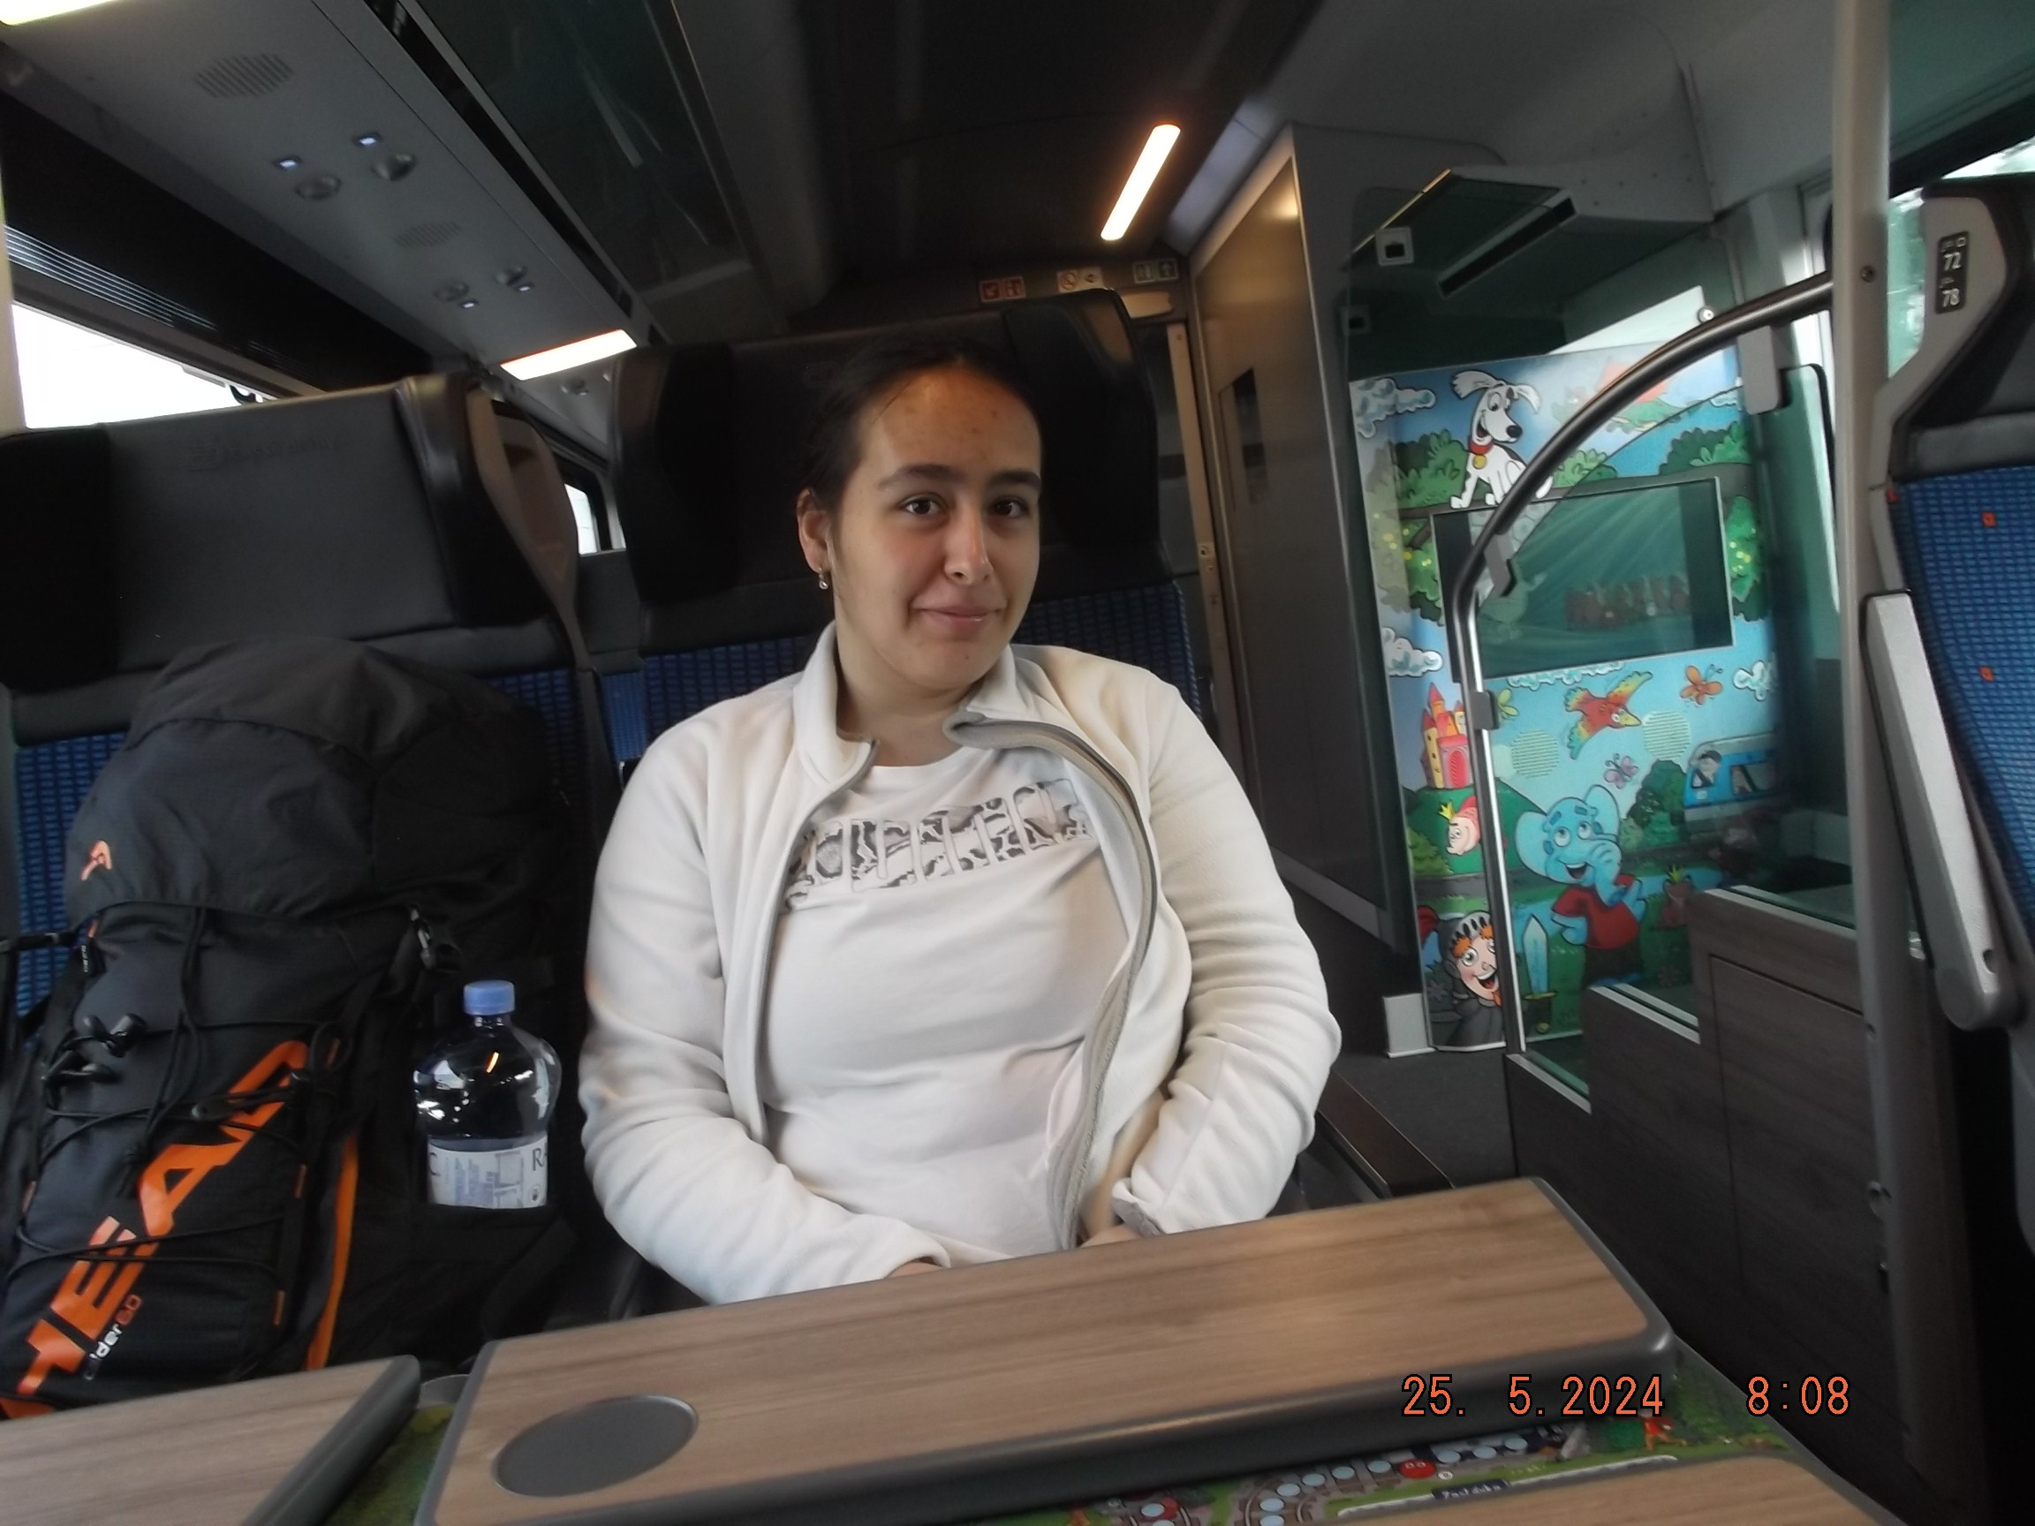
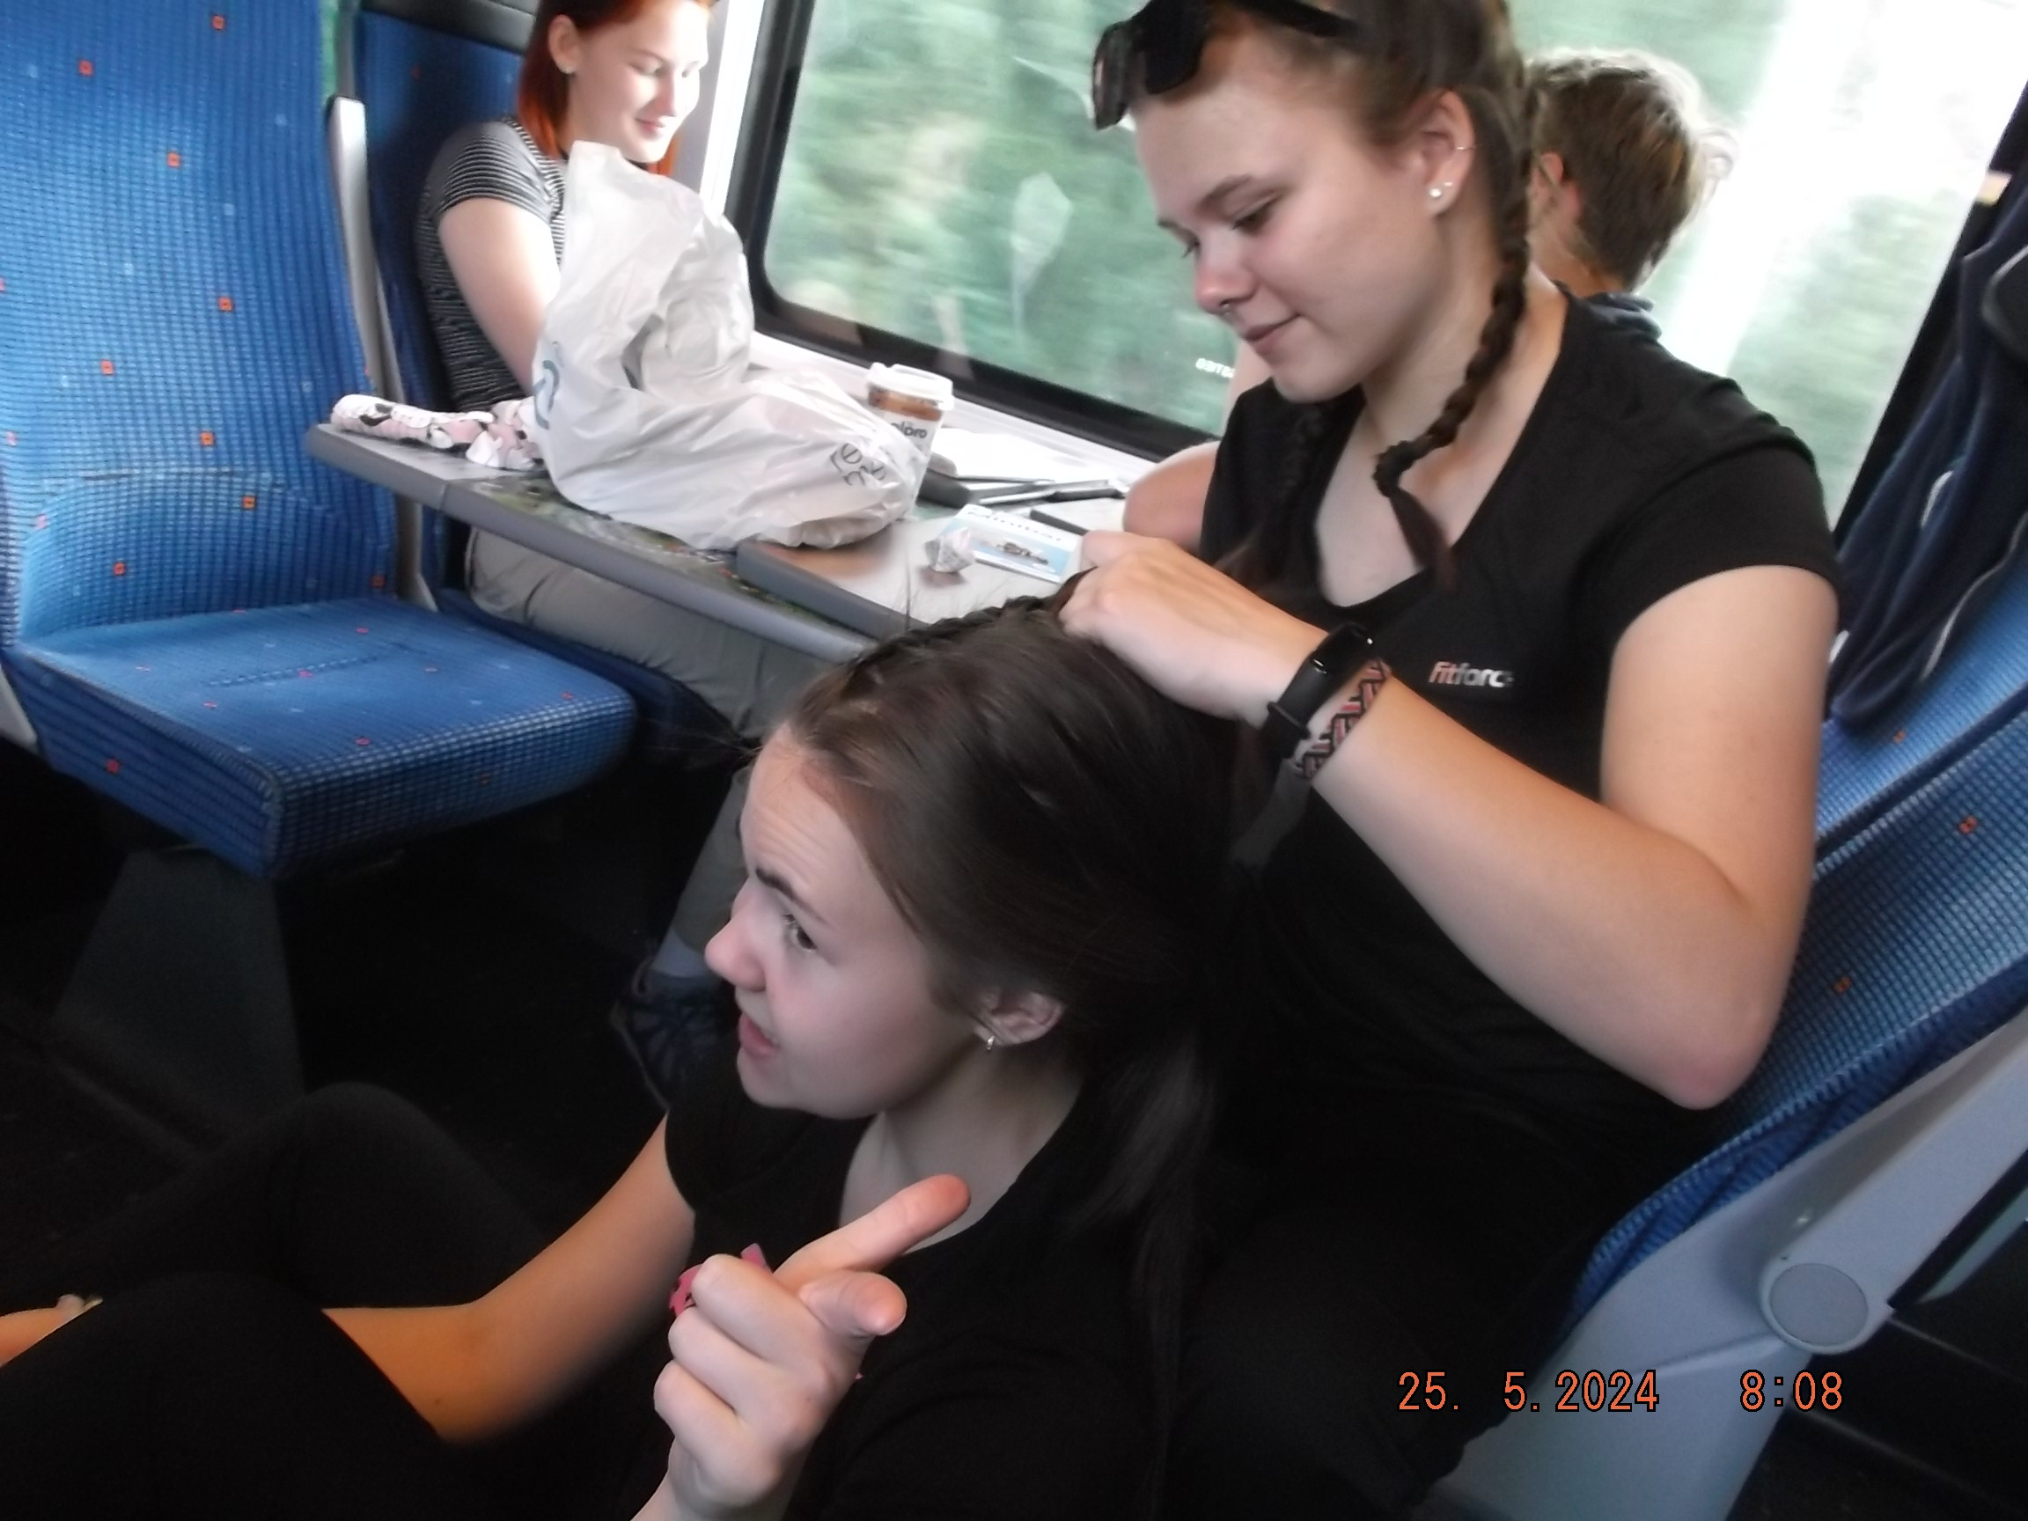
Naše expedice začala na nádraží v Karlových Varech, kam jsme se dopravili vlakem.

Slide 7
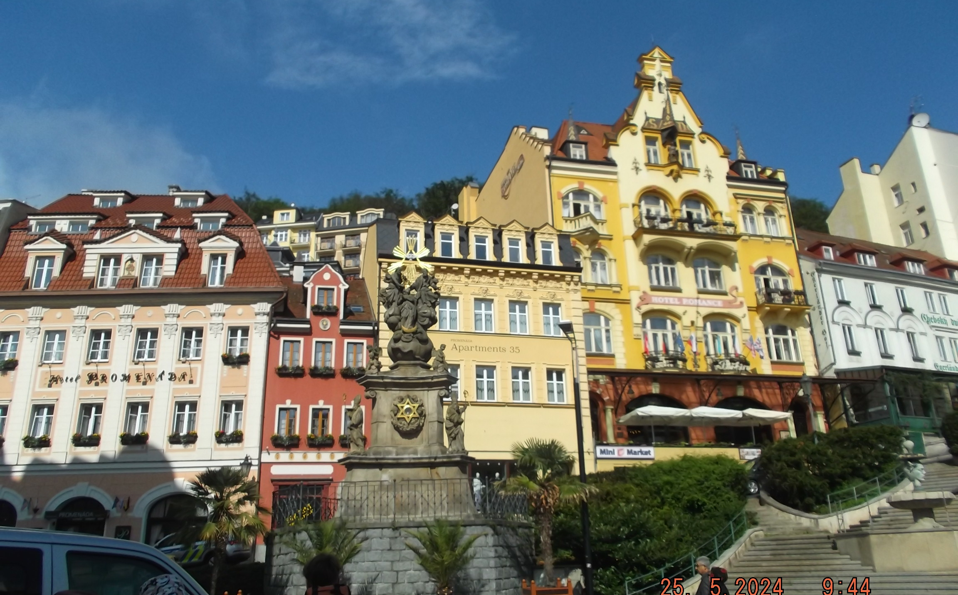
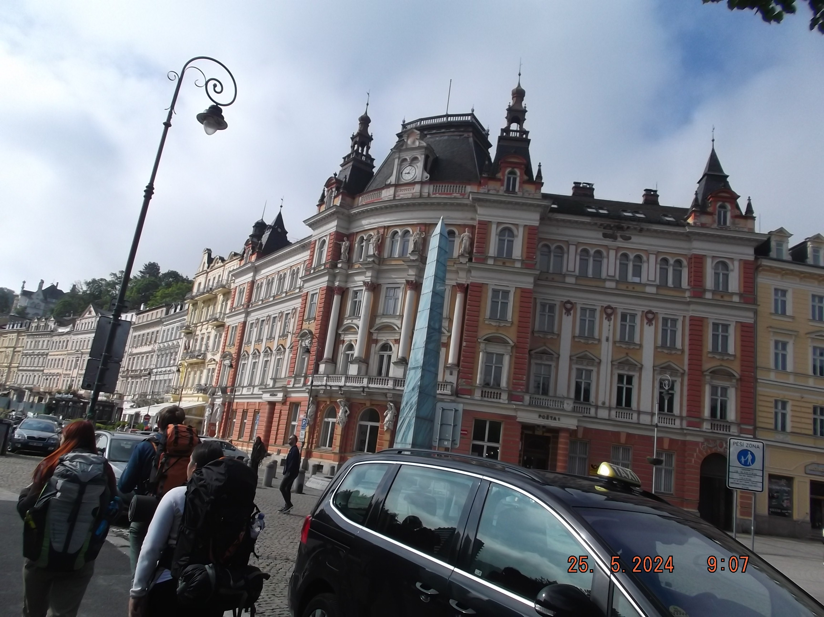
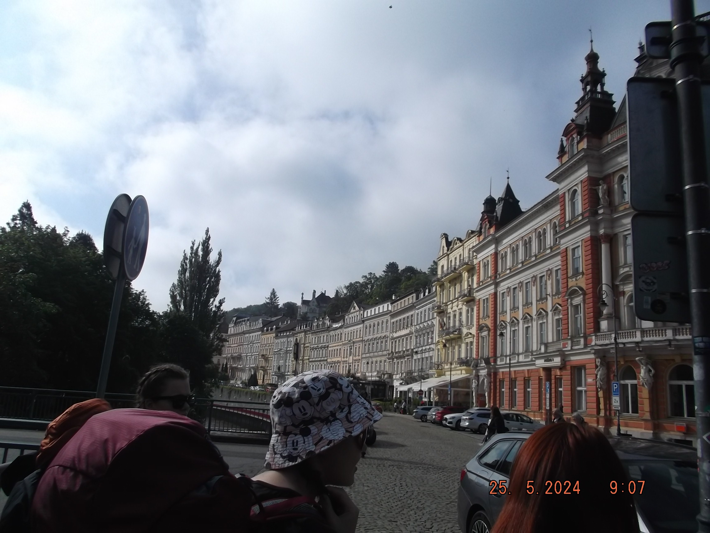
Prozkoumávali jsme historické město Karlovy Vary.

Slide 8
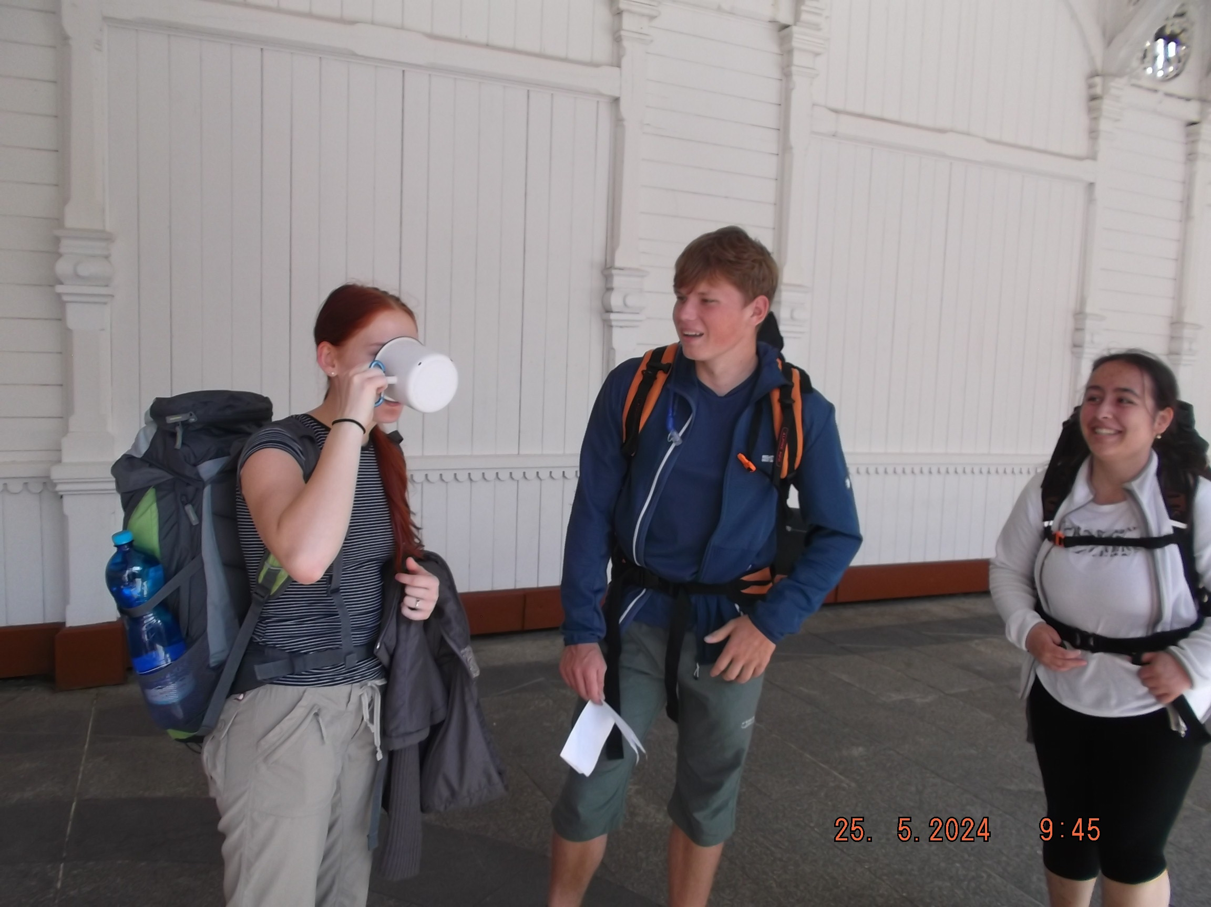
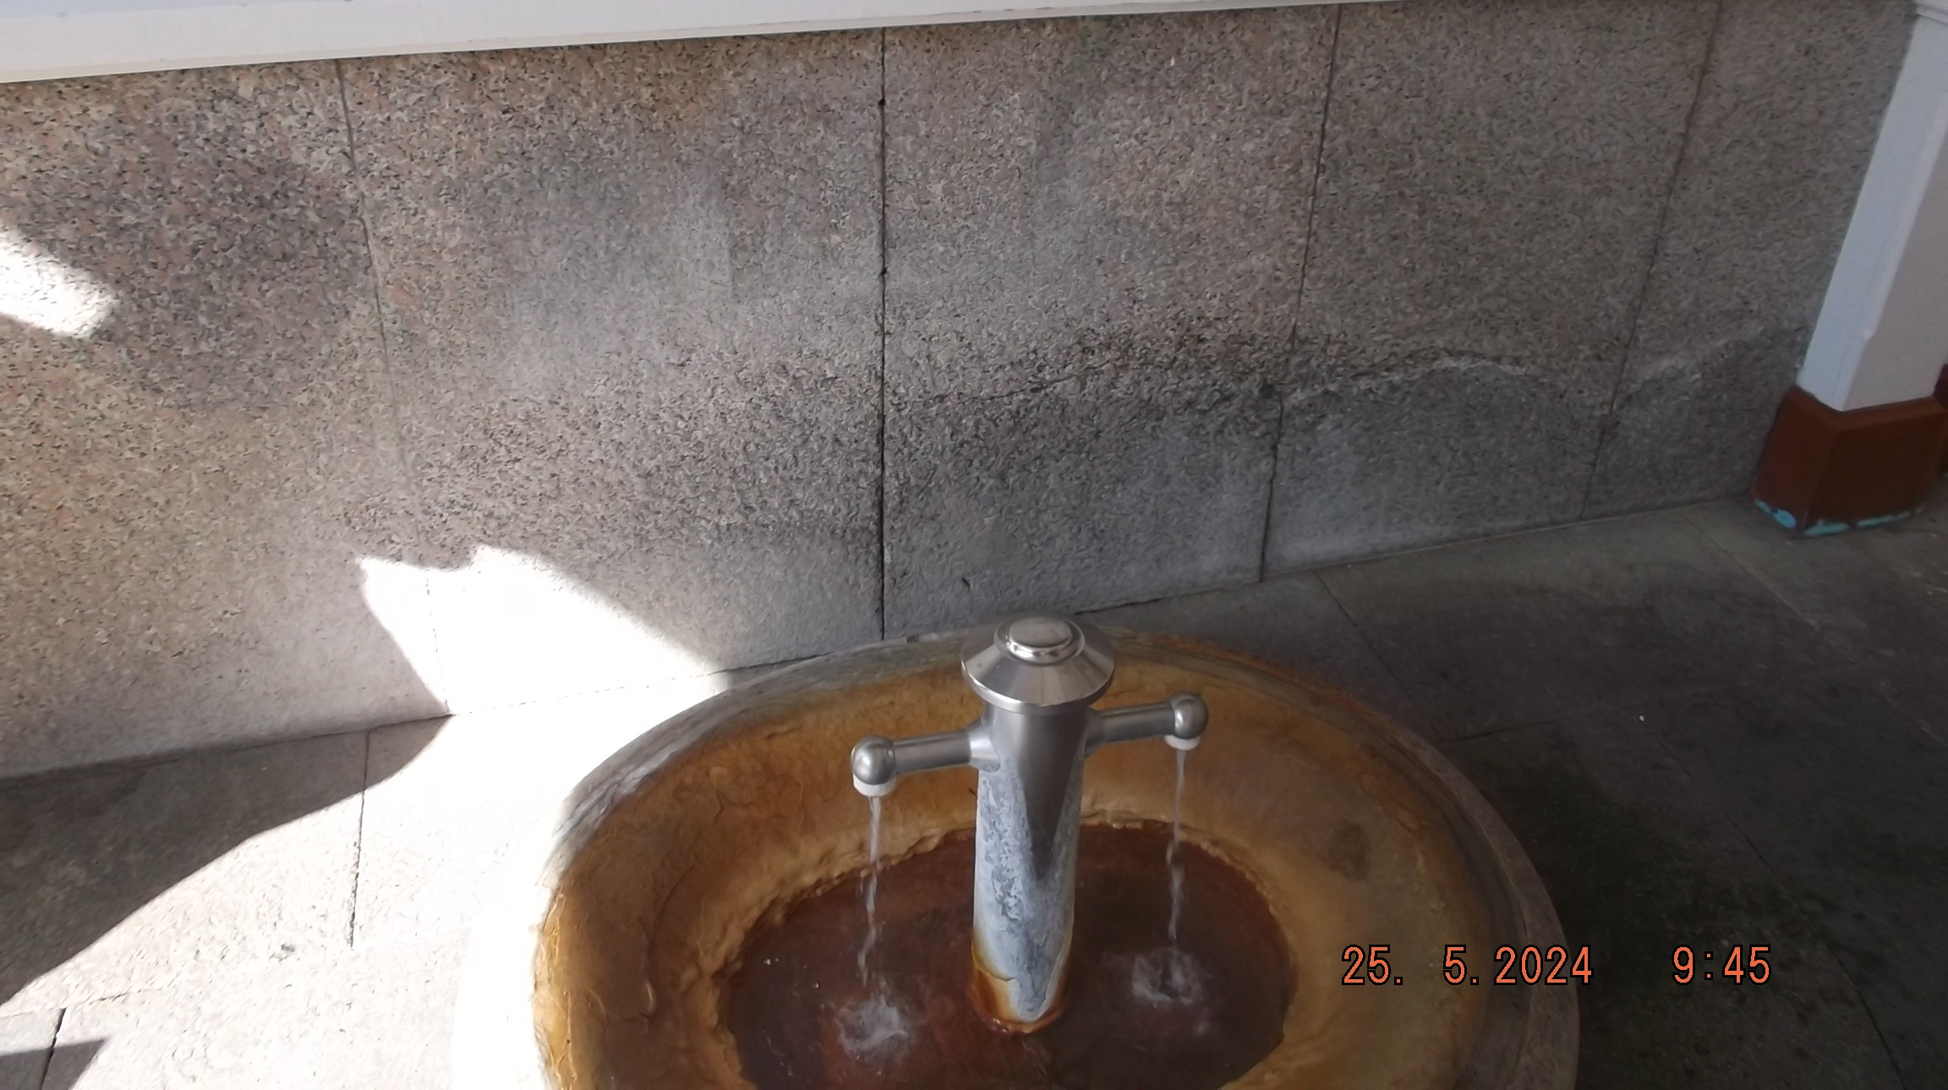
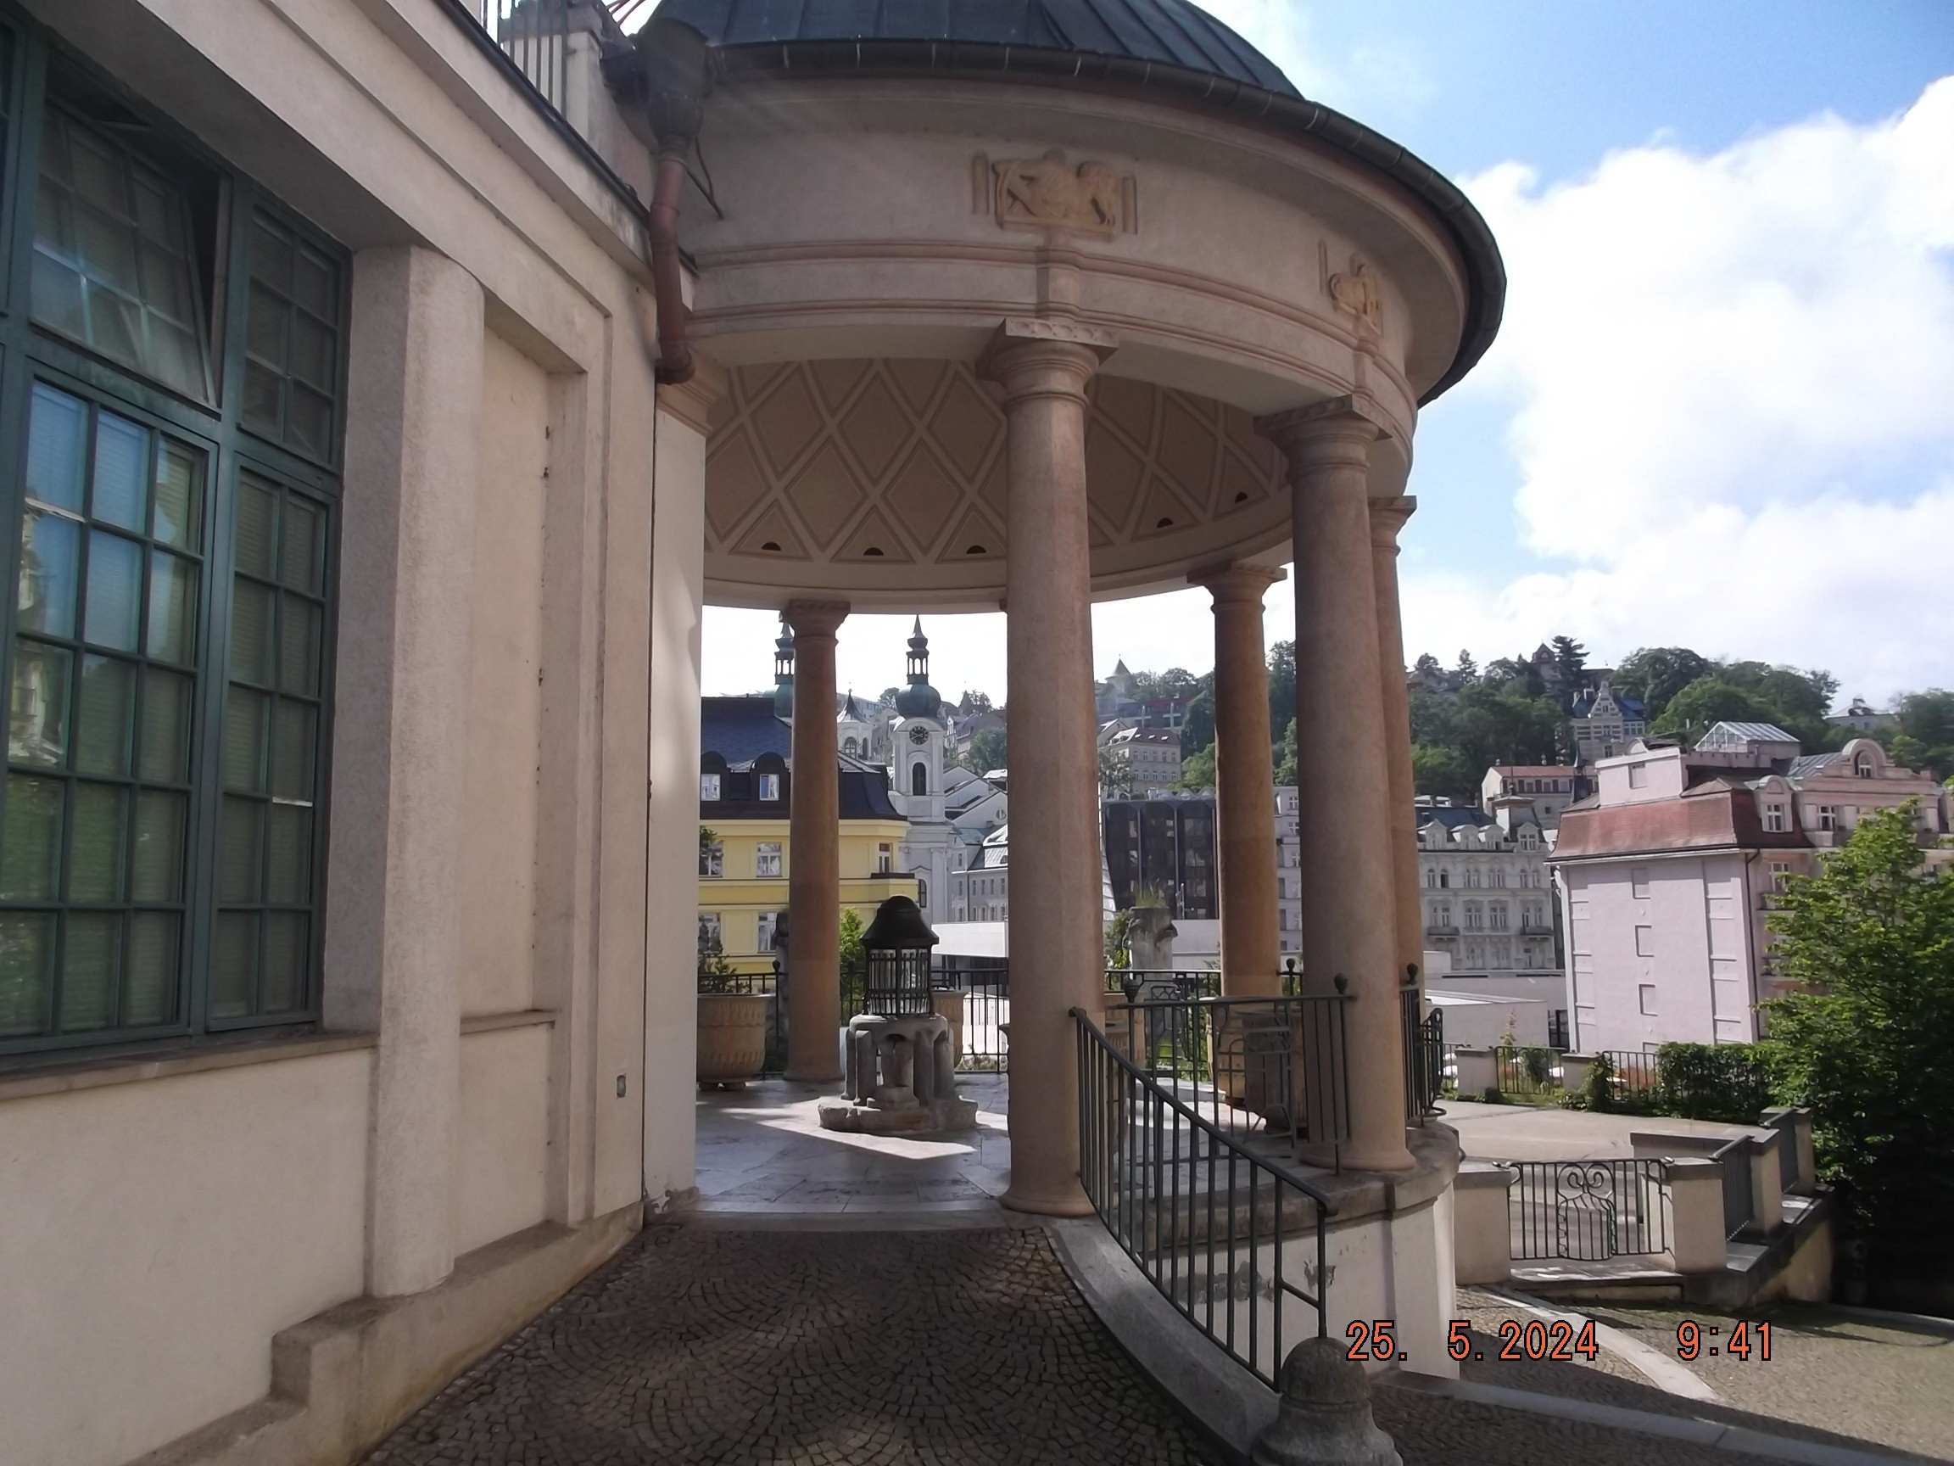
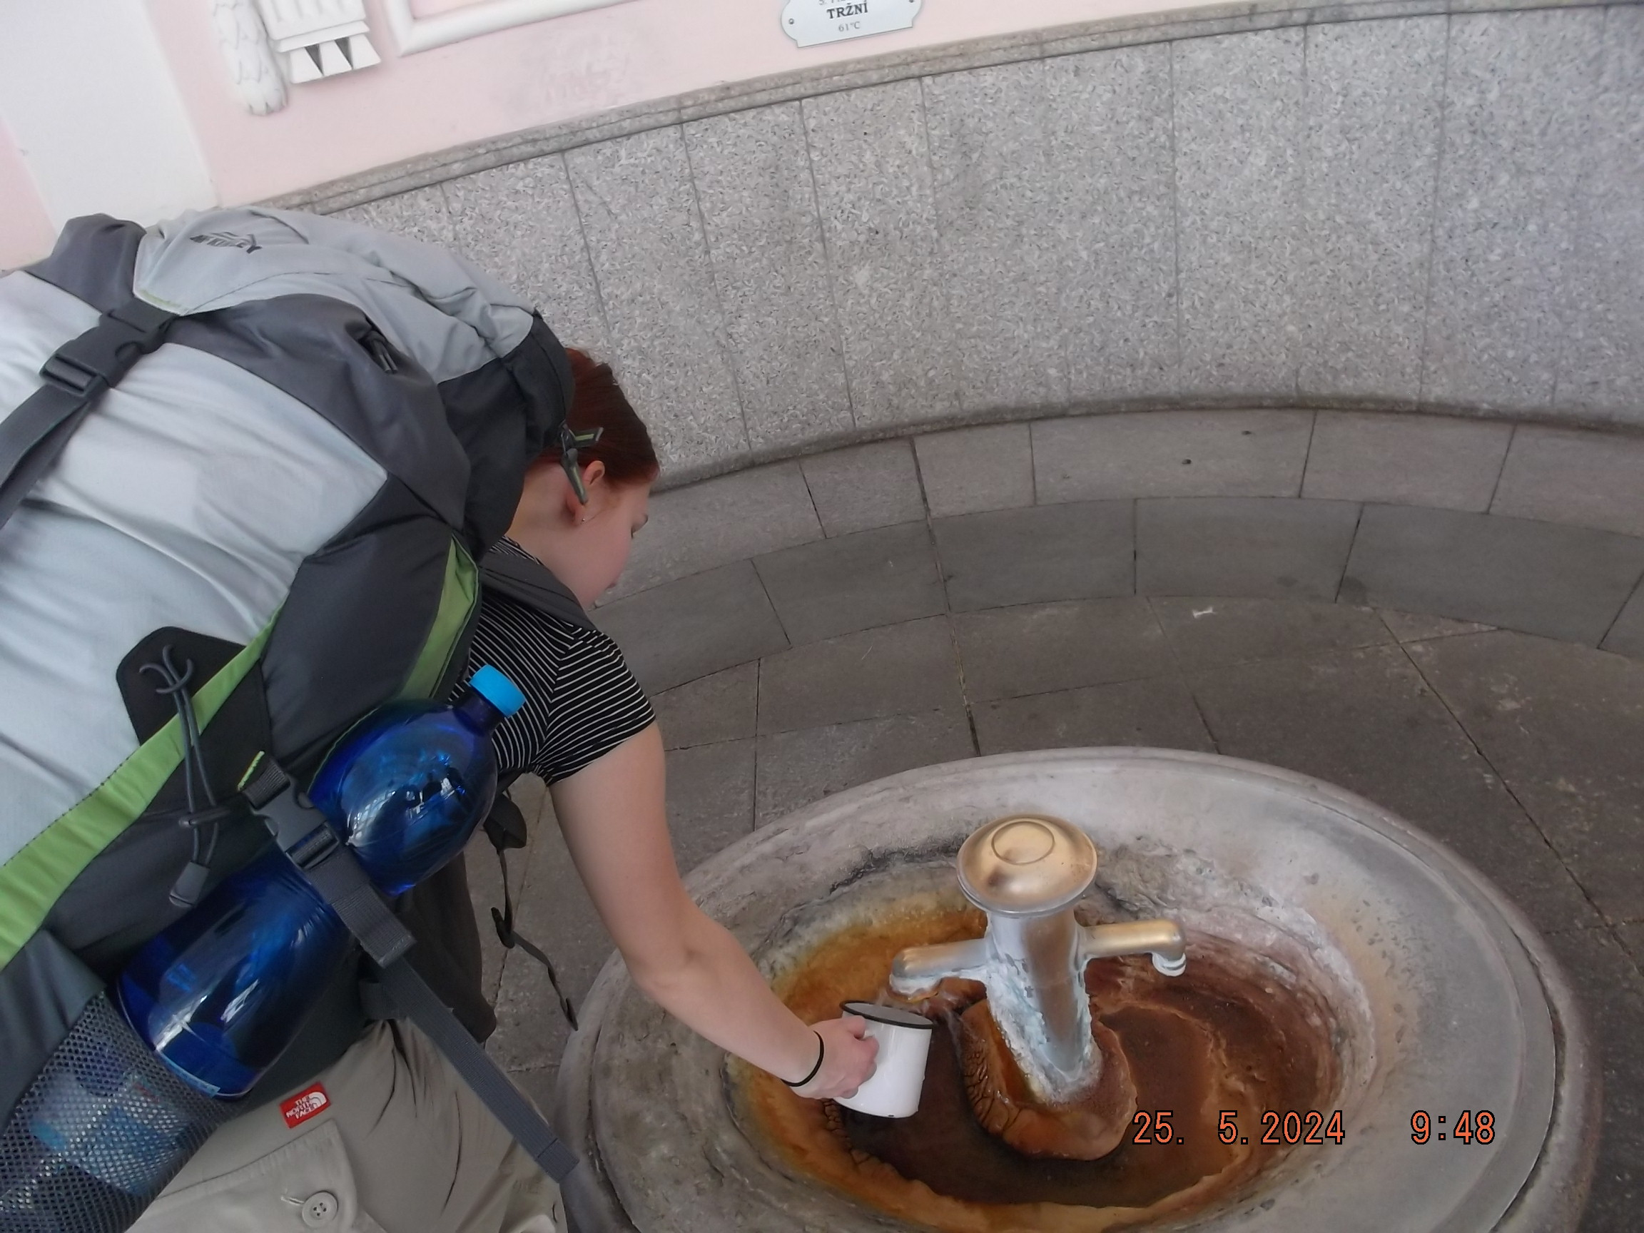
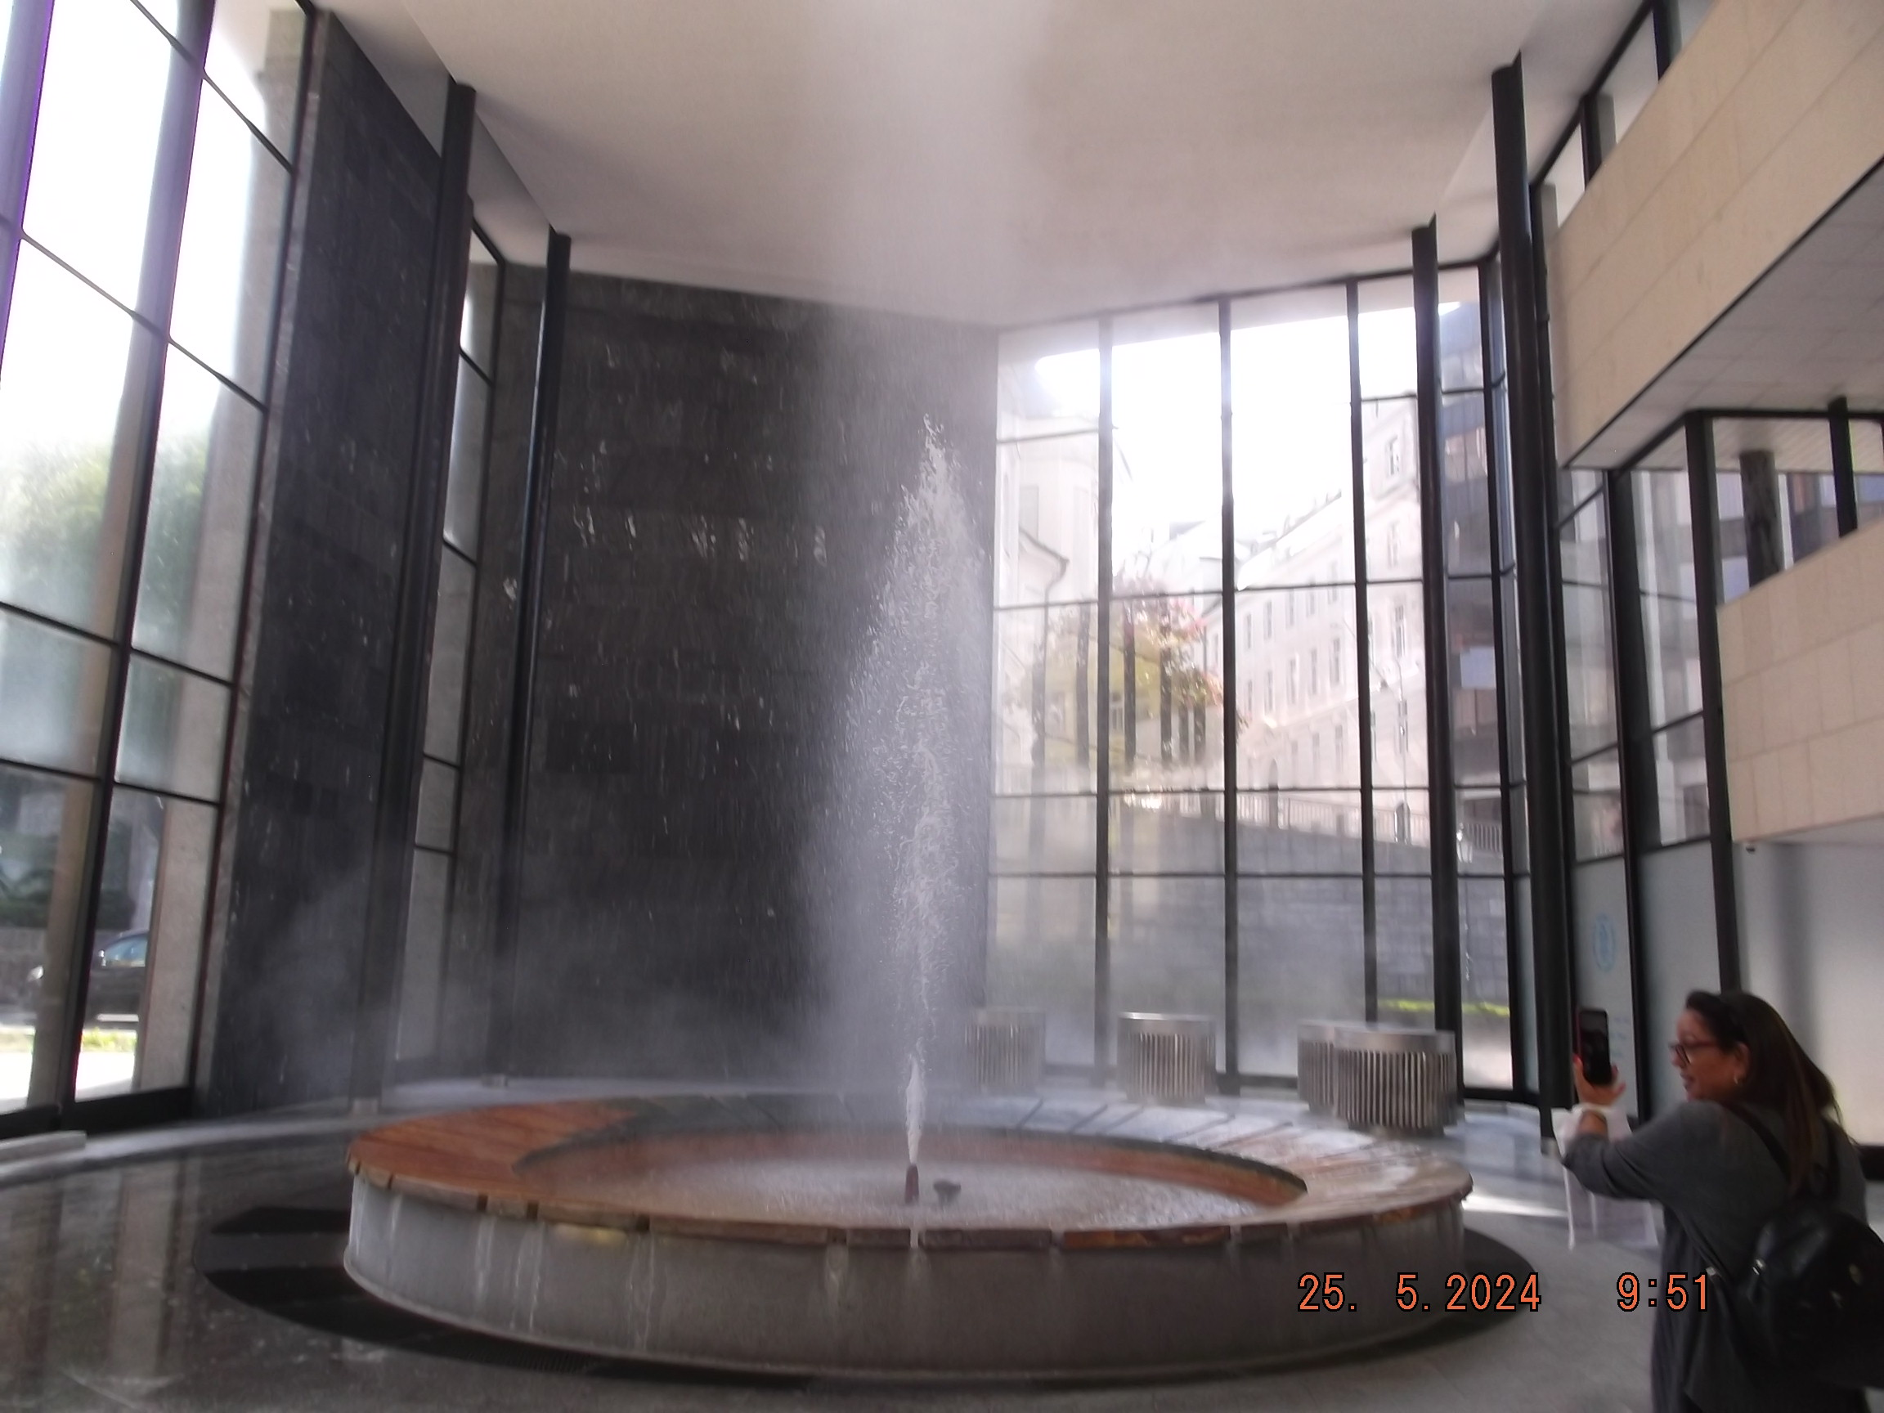
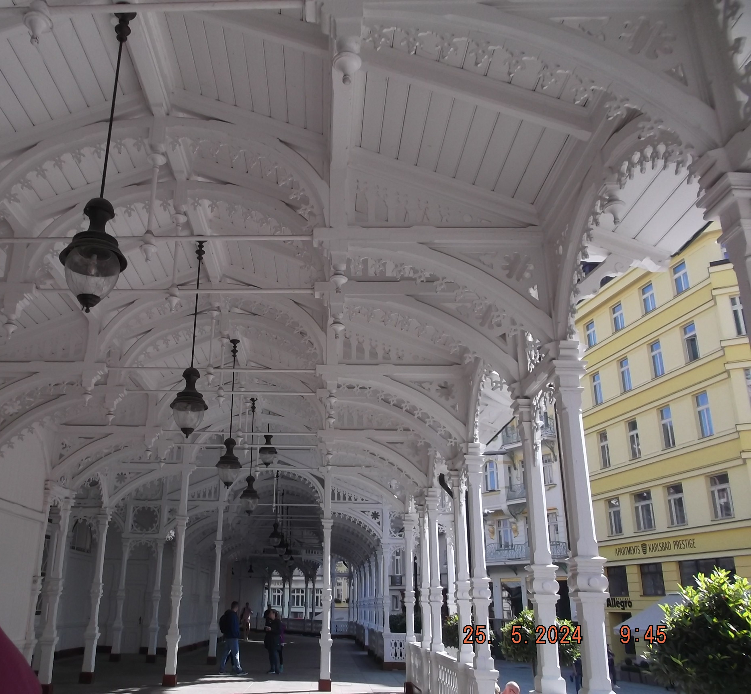
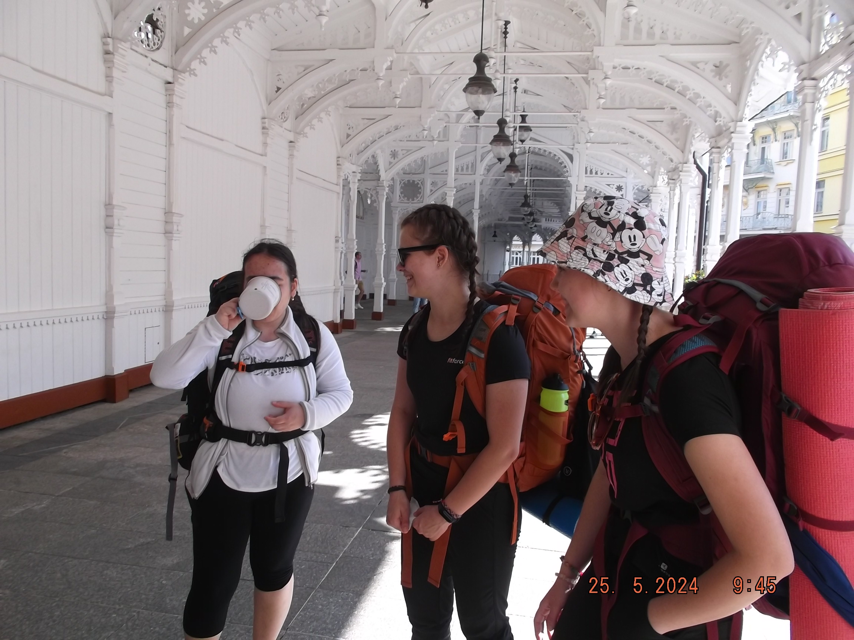
A samozřejmě jsme ochutnávali tamější prameny.

Slide 9
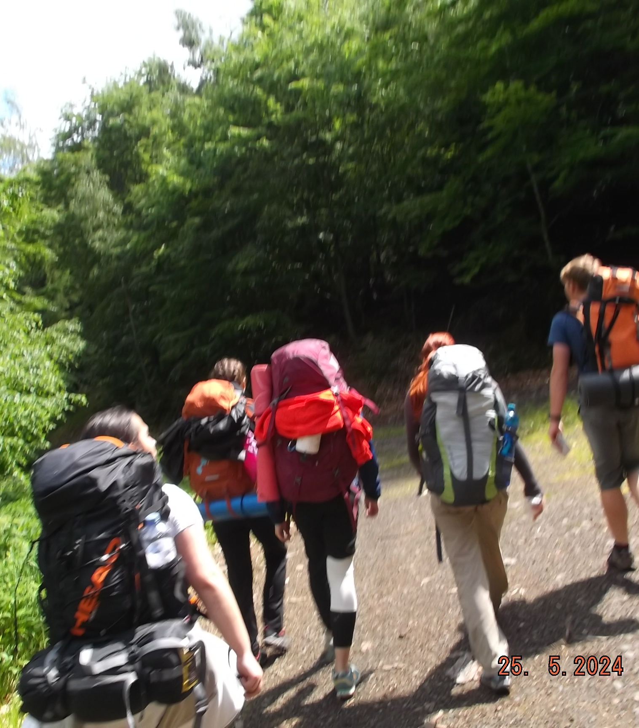
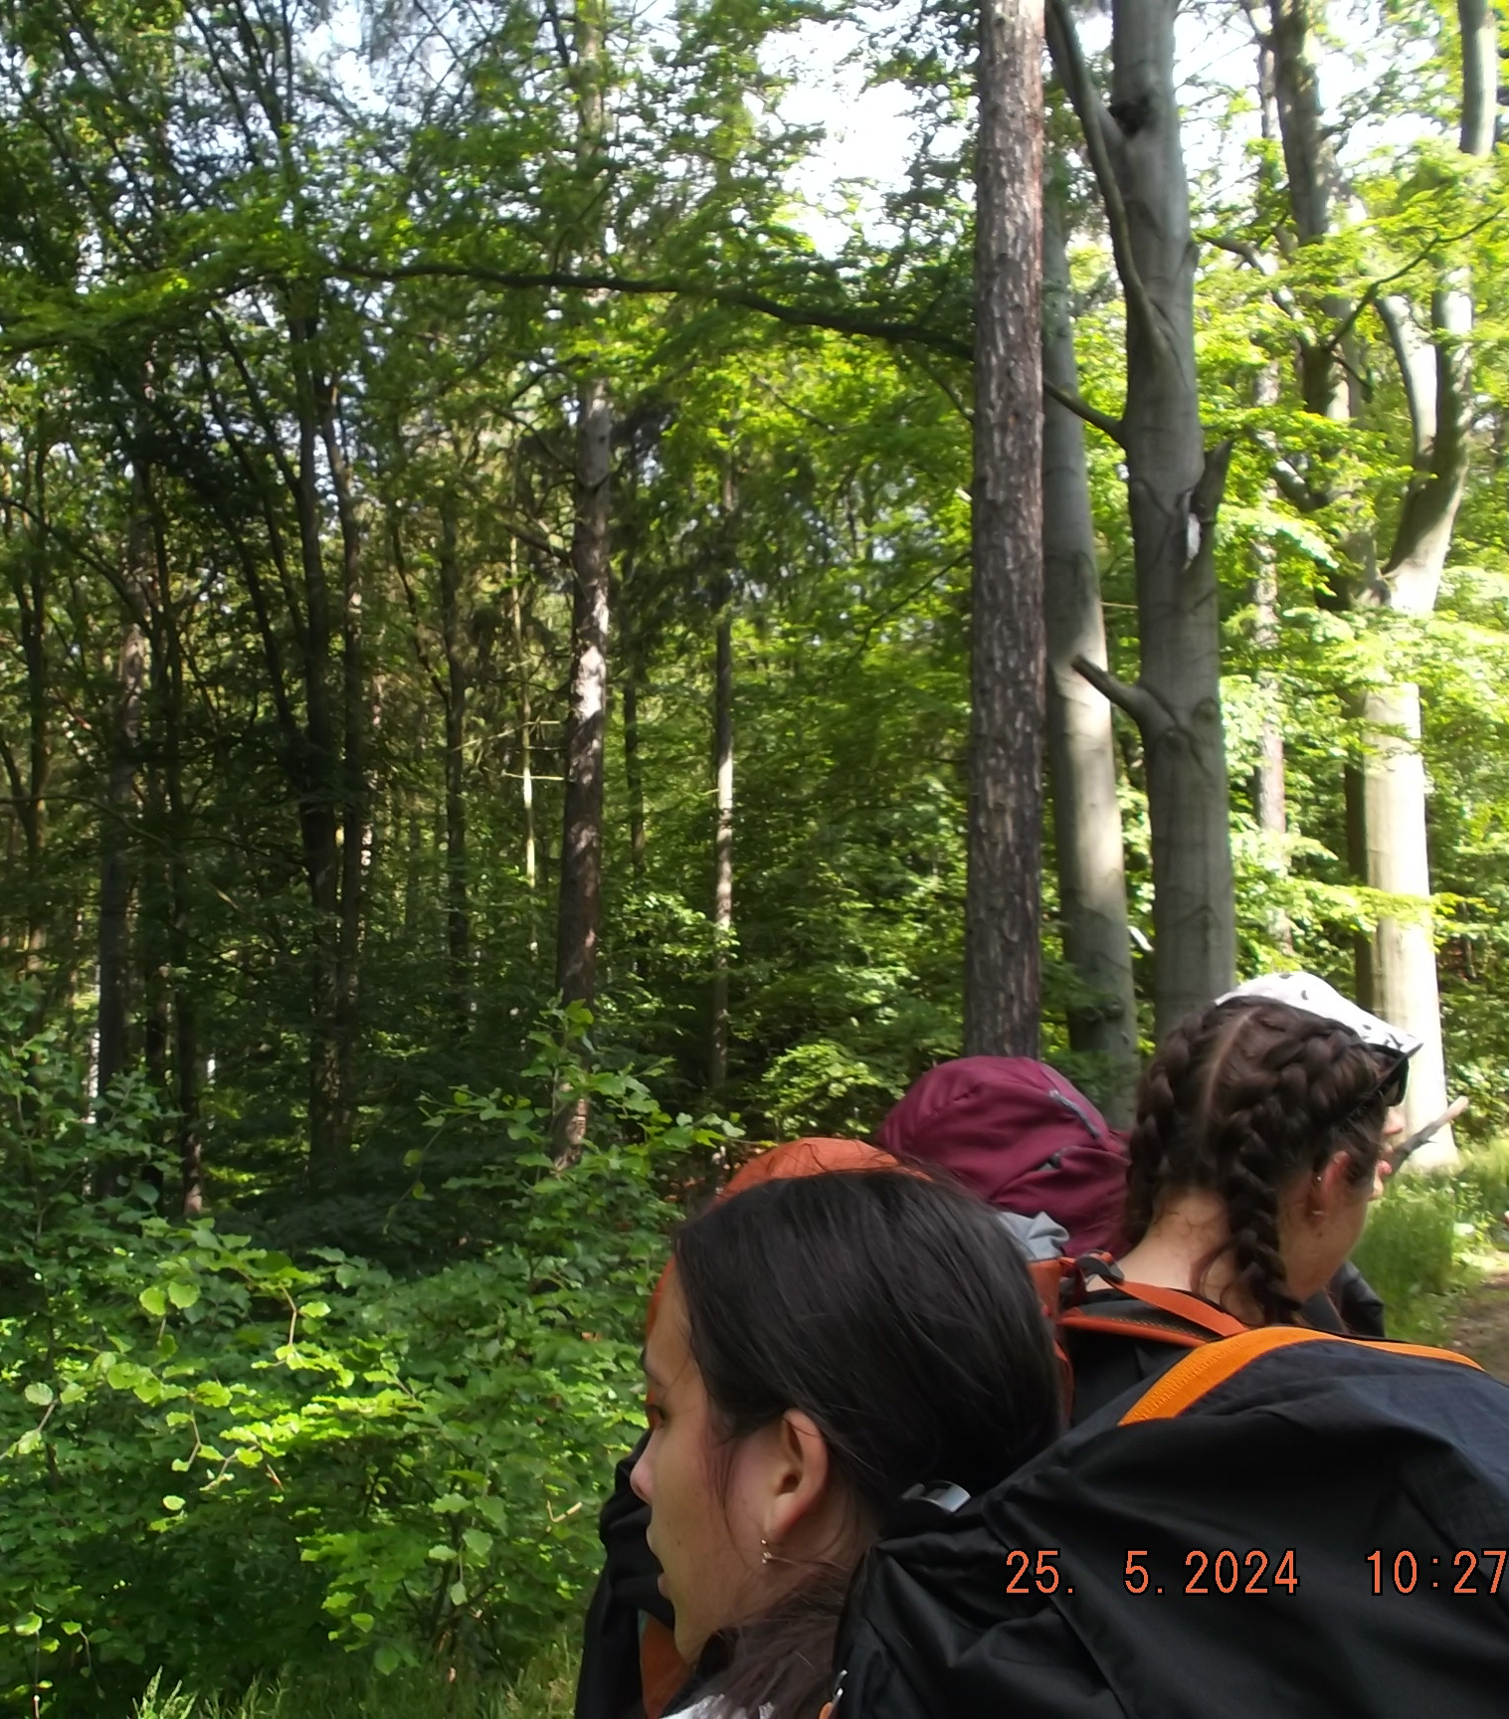
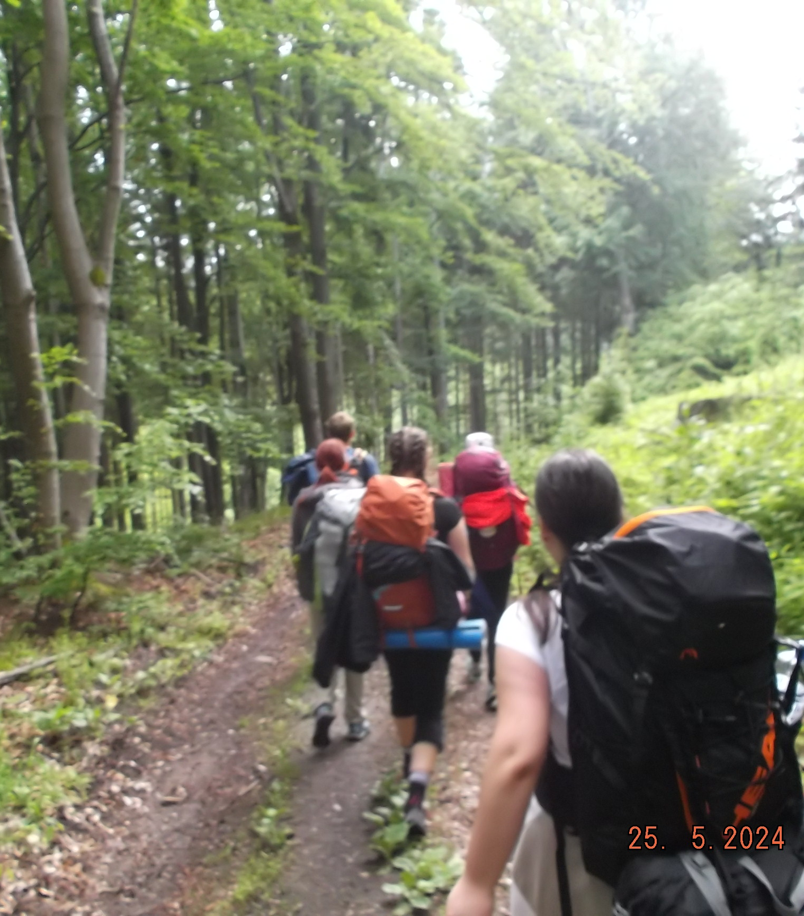
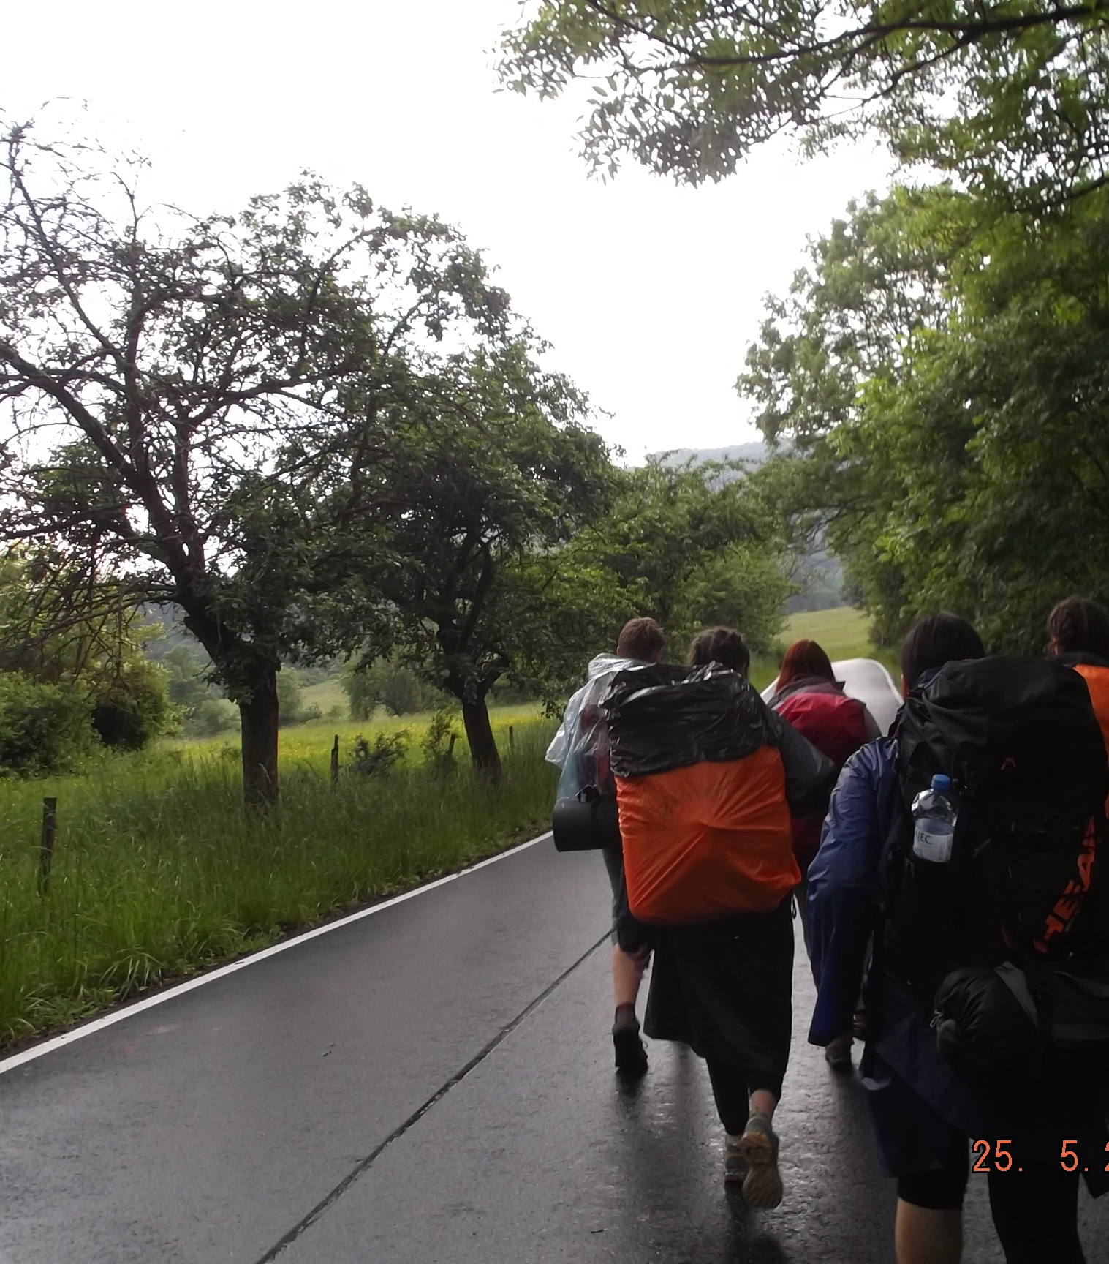
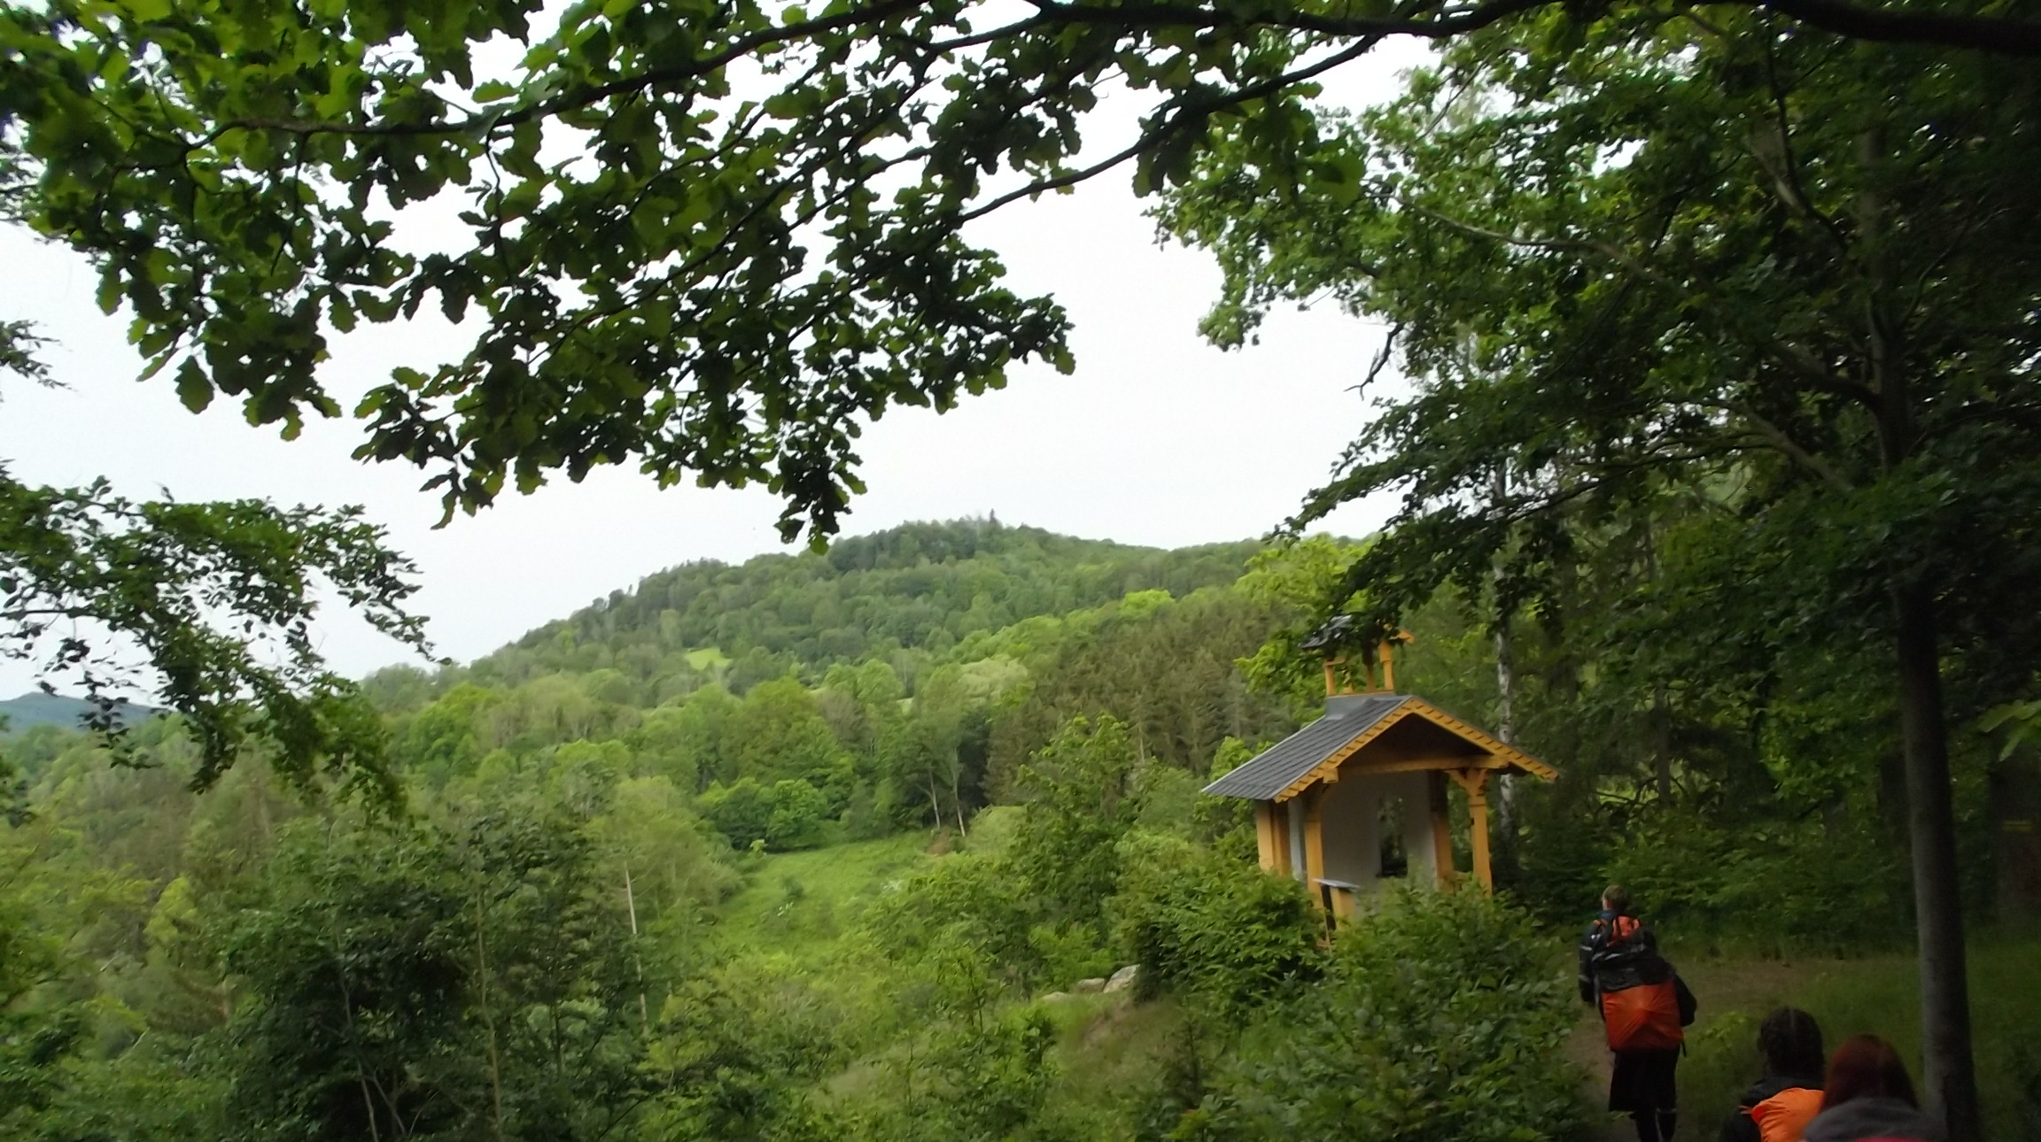
Dále naše cesta pokračovala do Kyselky.

Slide 10
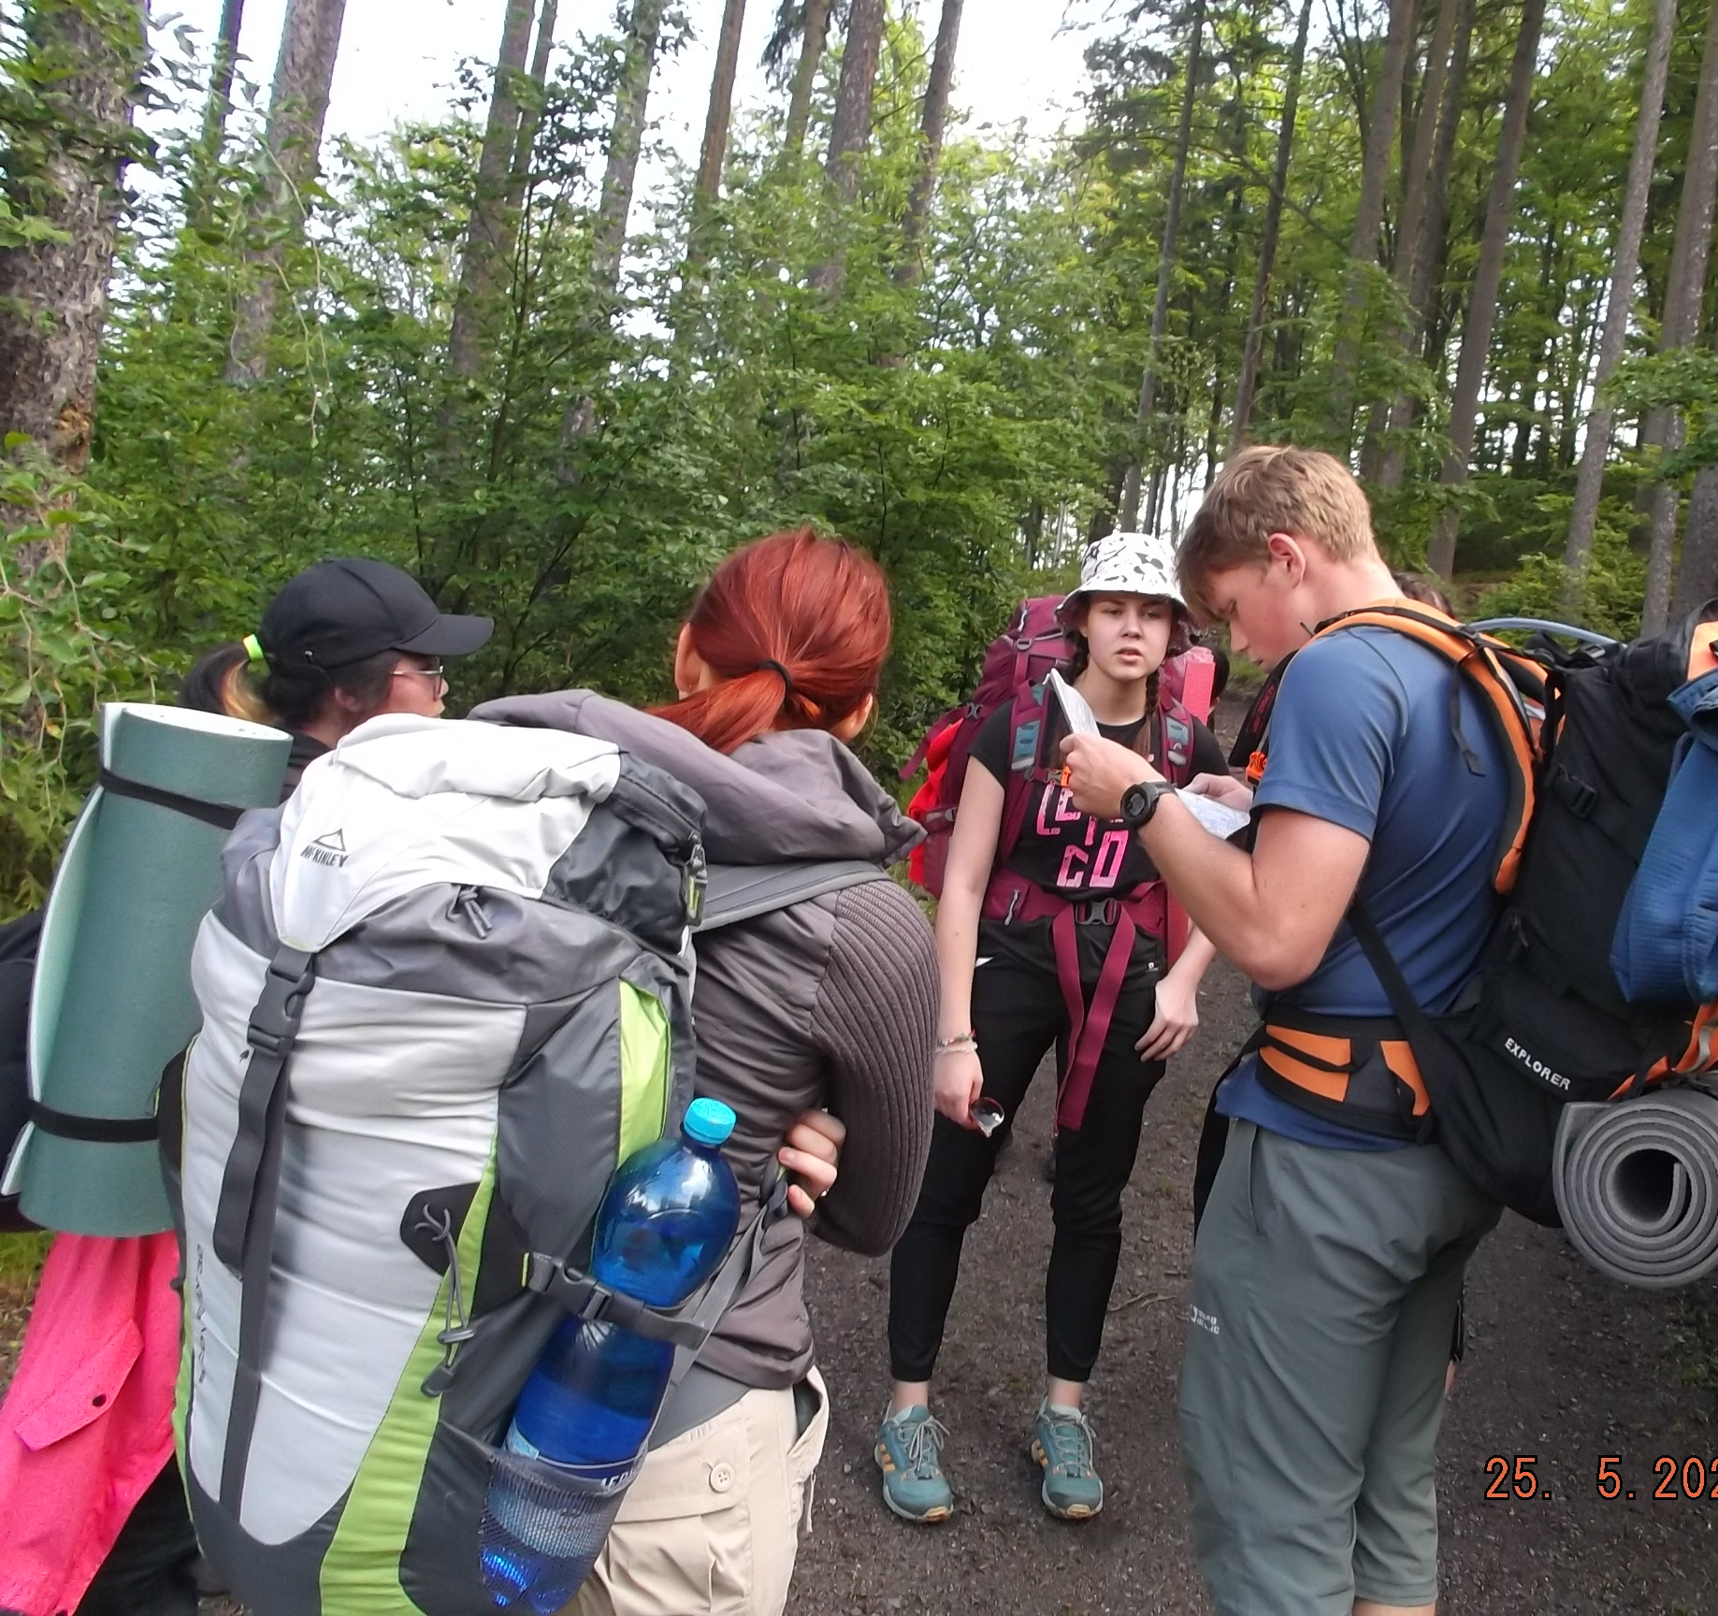
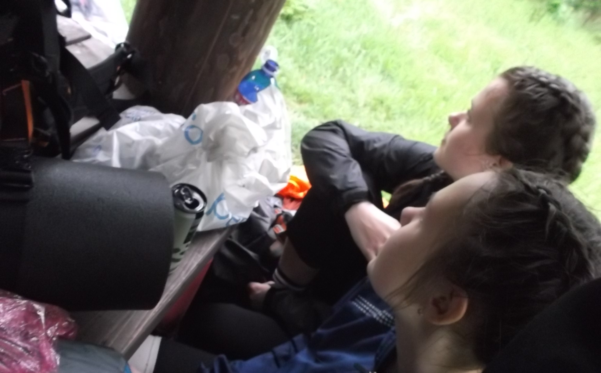
Cestou nás potkaly komplikace: drobné bloudění a silný déšť s bouřkou.

Slide 11
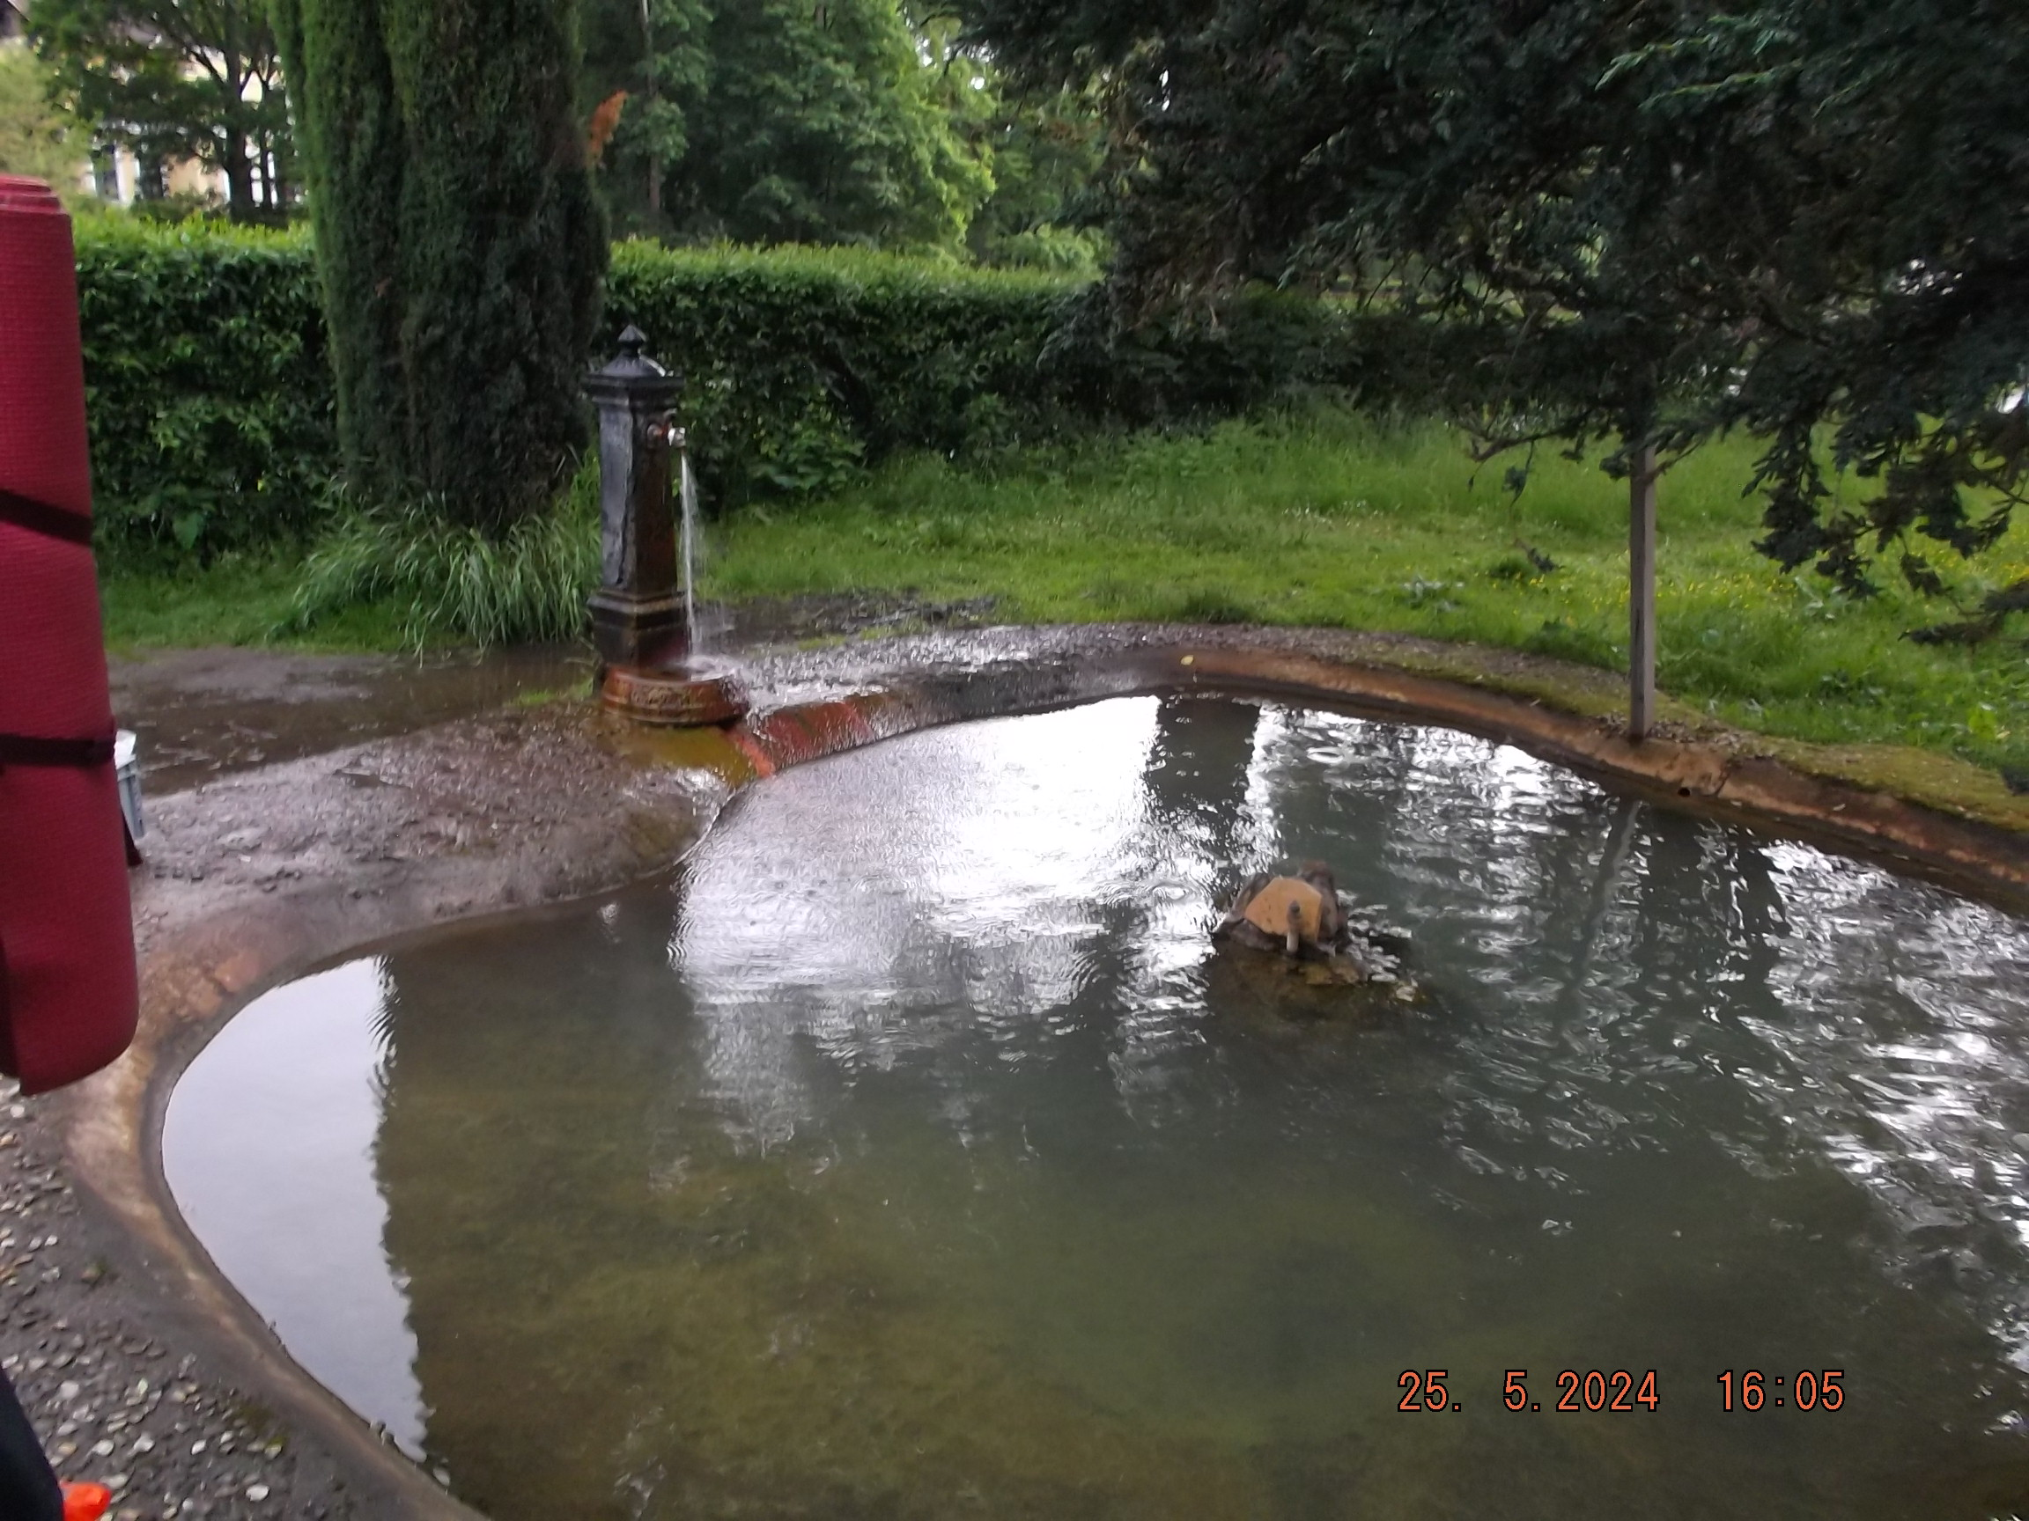
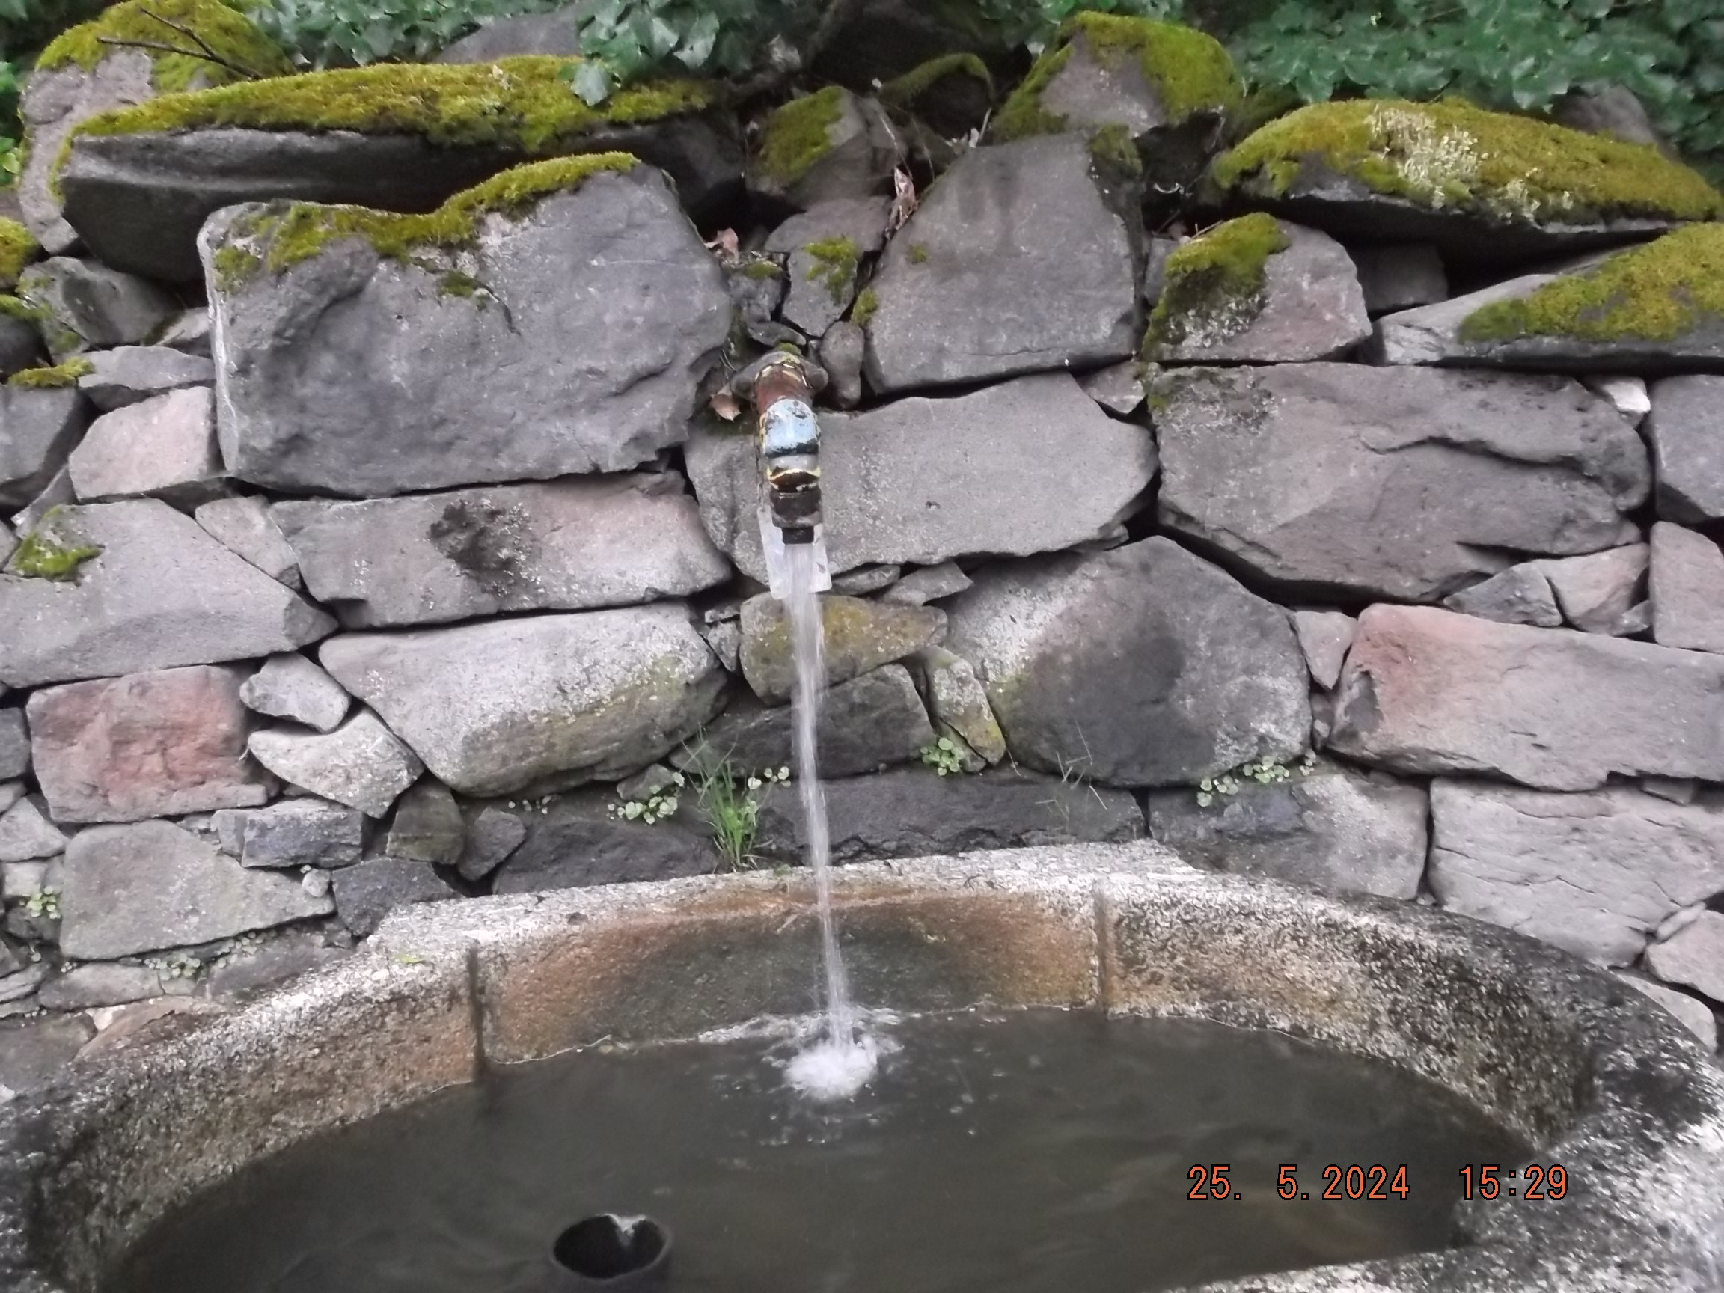
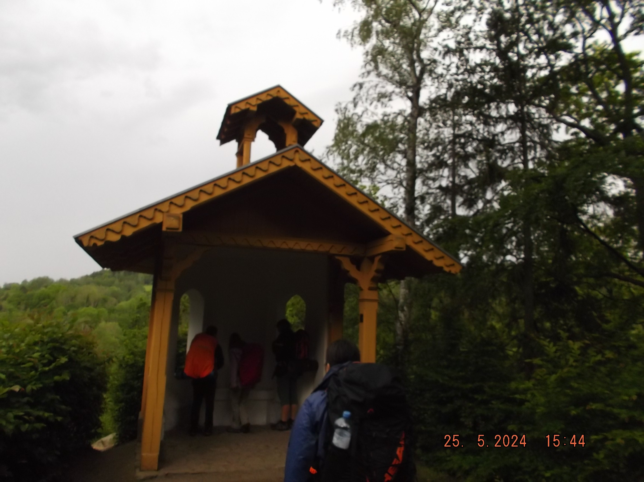
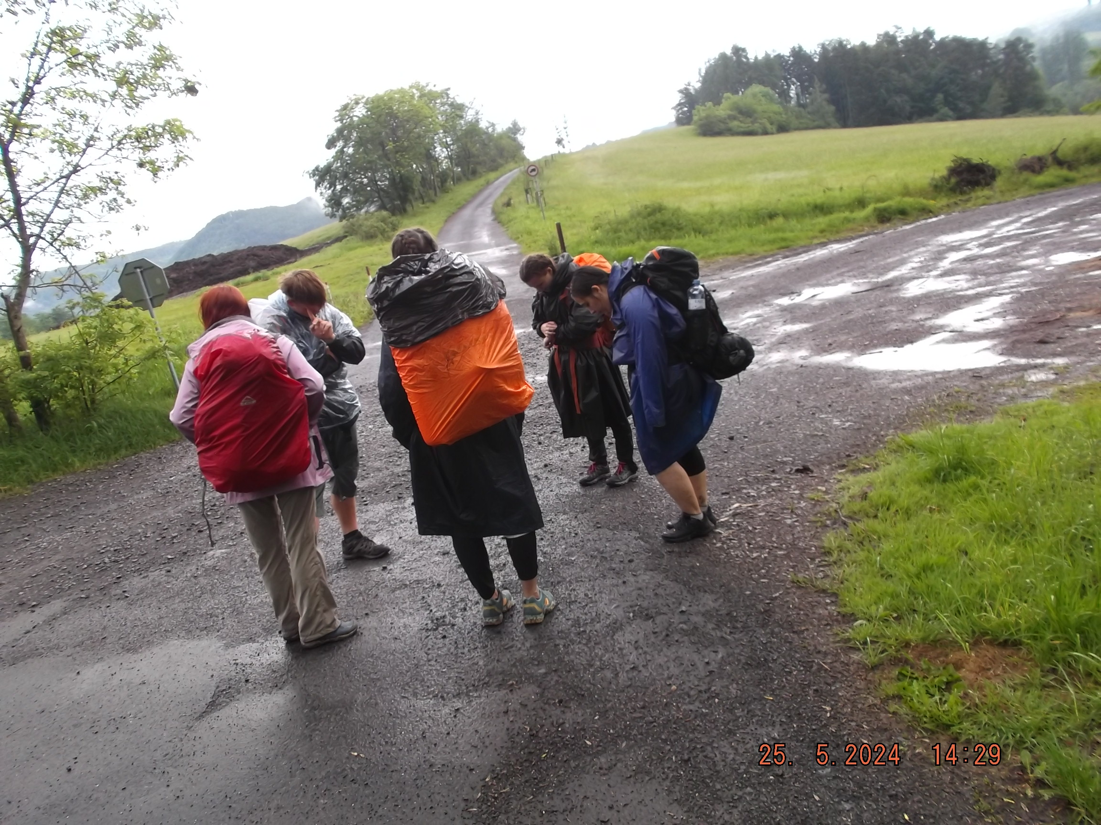
Ale do Kyselky jsme přece dorazili.

Slide 12
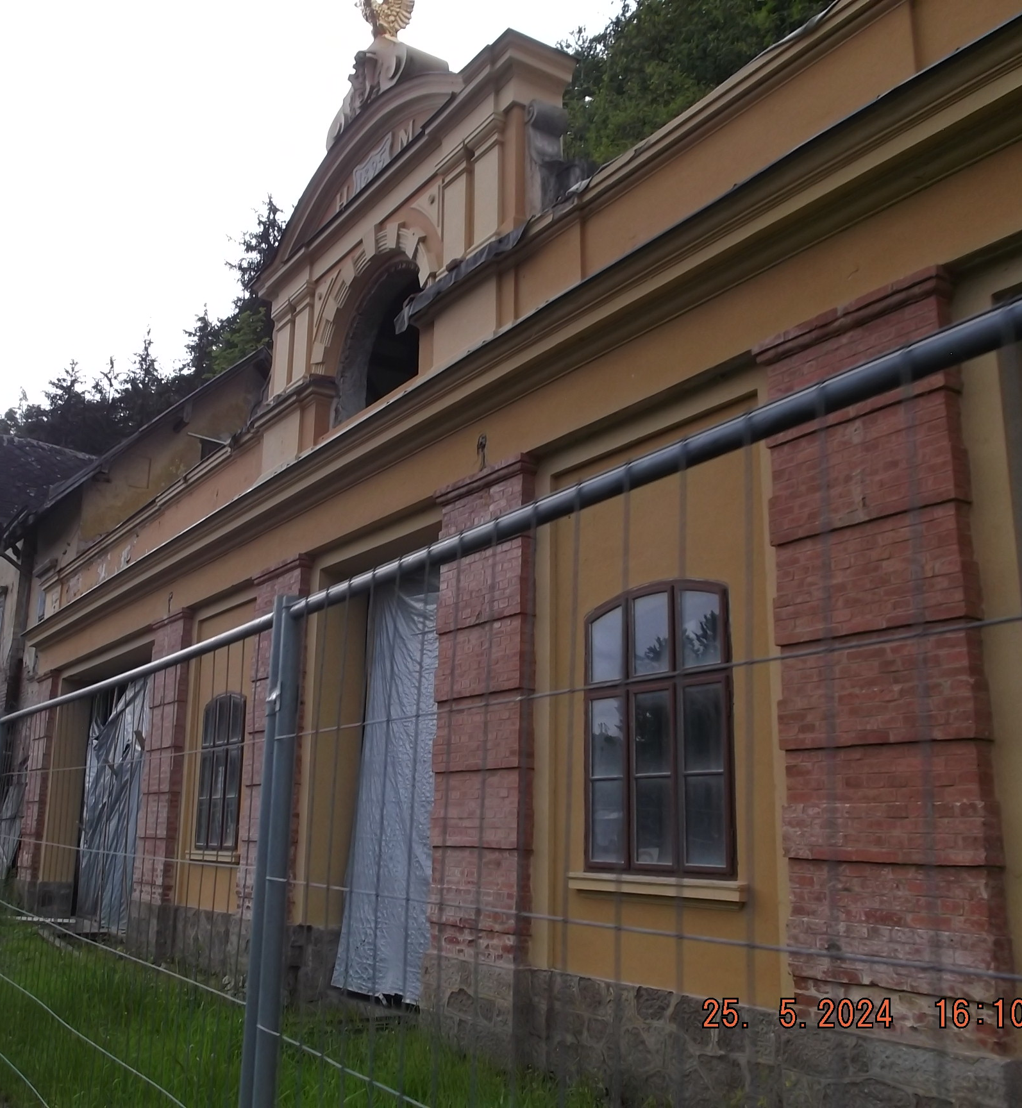
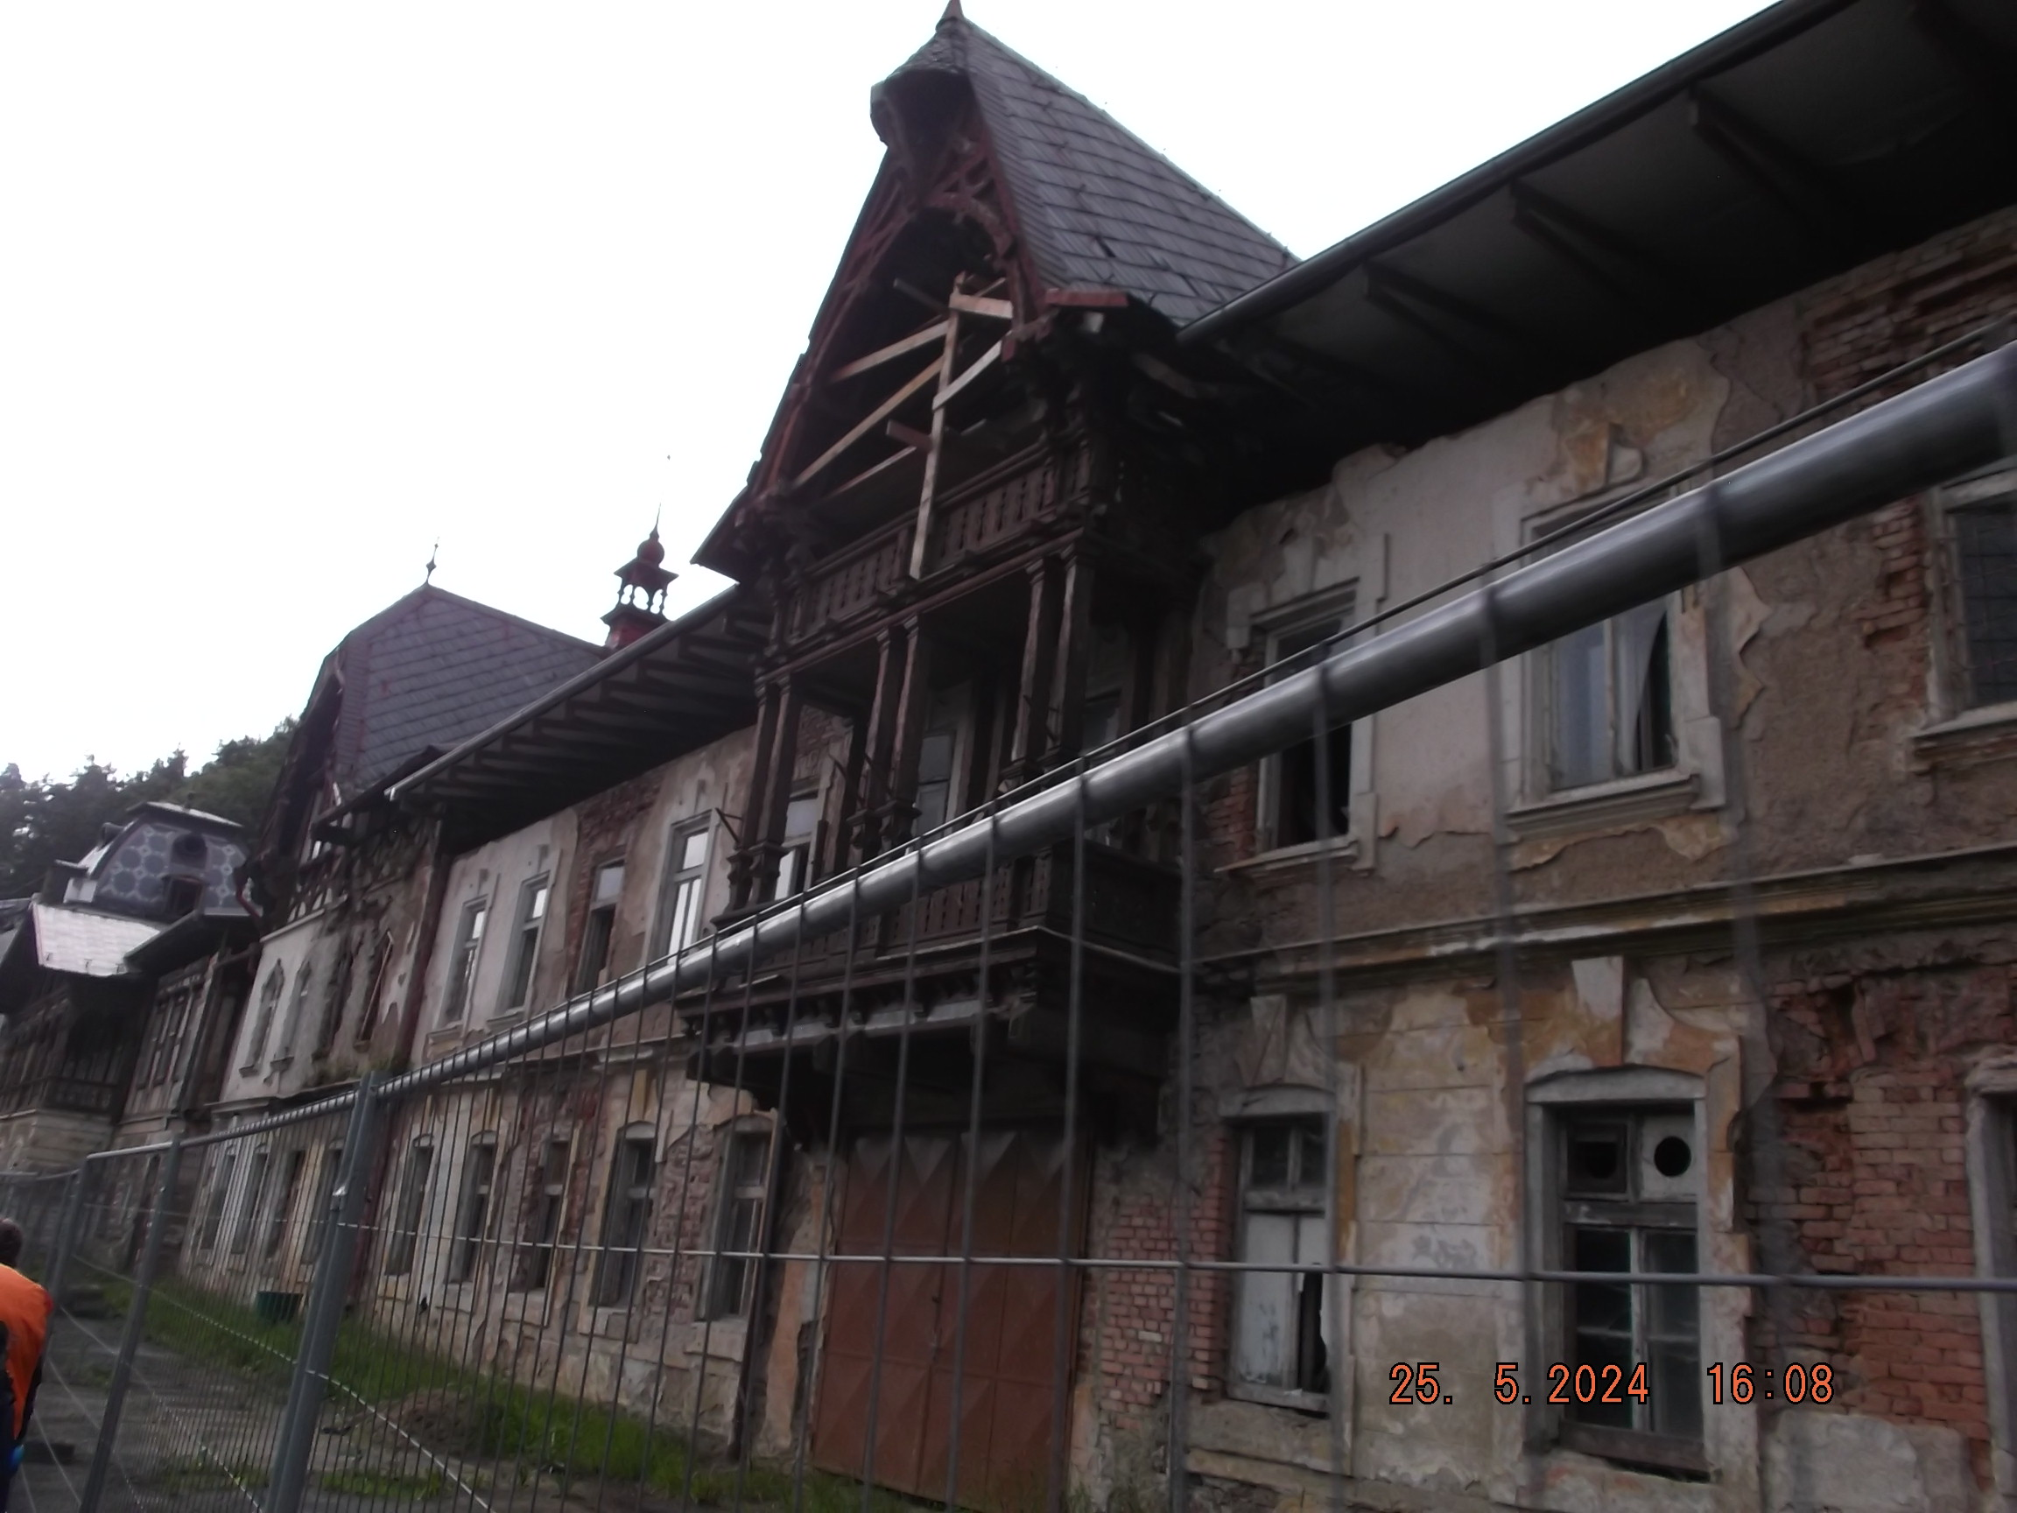
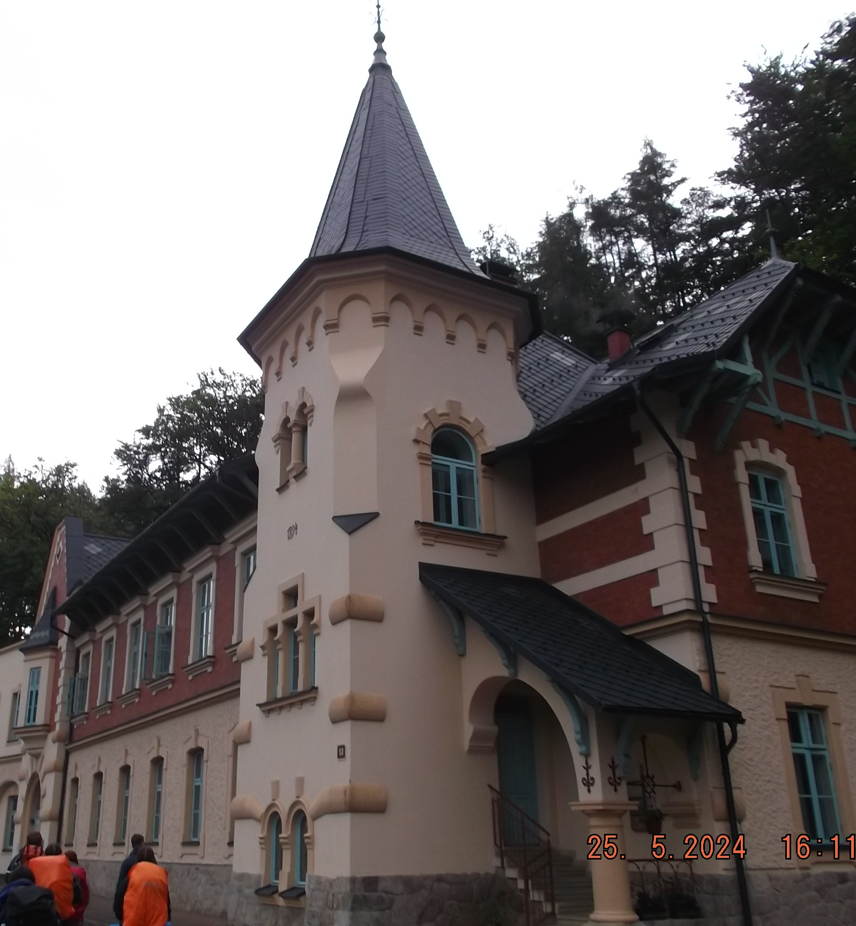
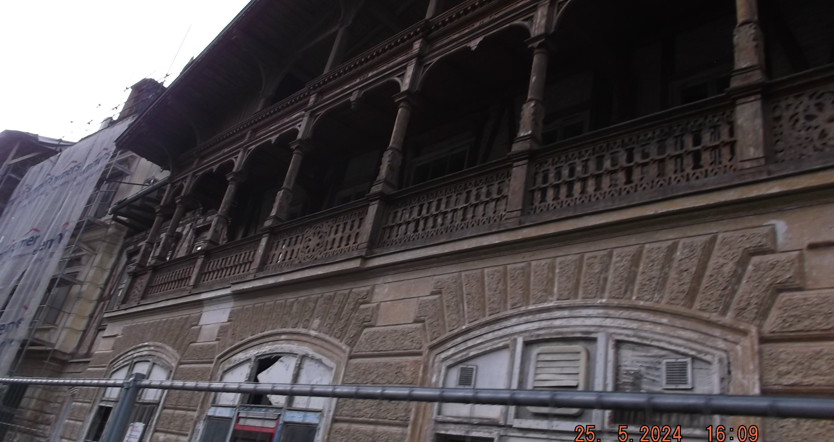
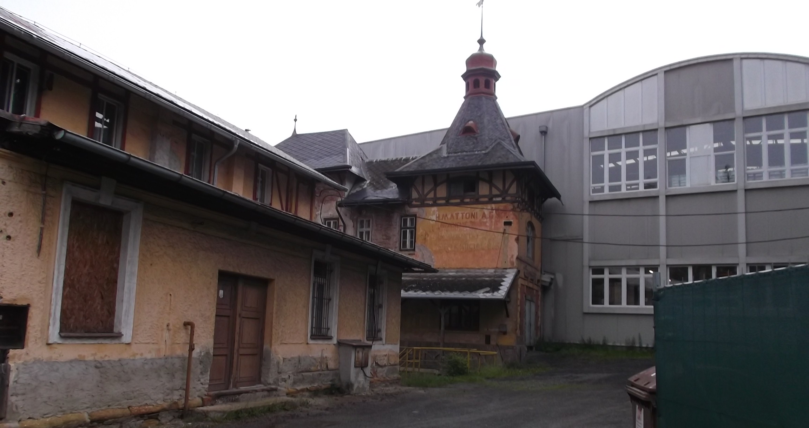
Viděli jsme historickou architekturu i moderní stáčírnu Mattoni.

Slide 13
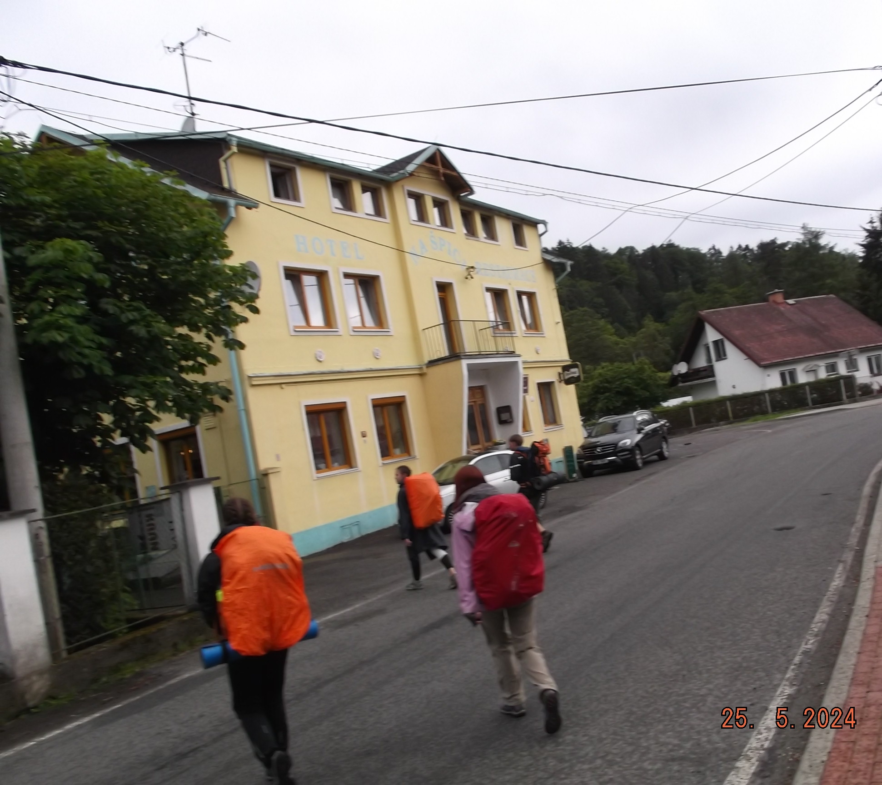
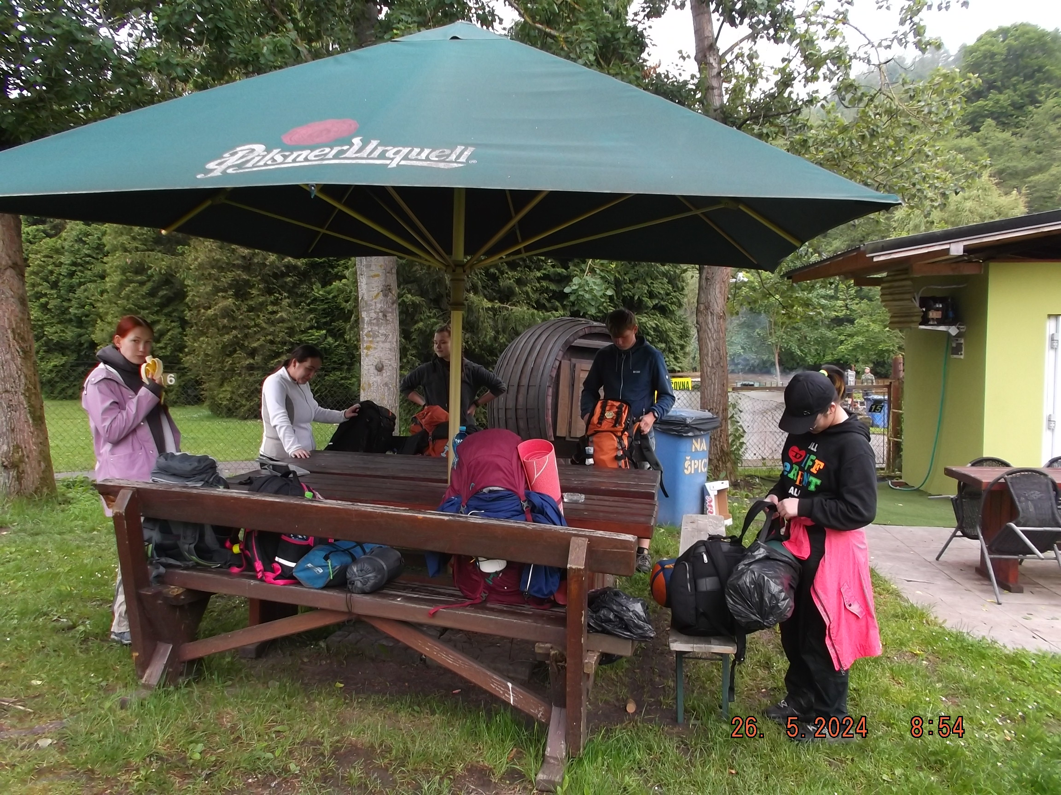
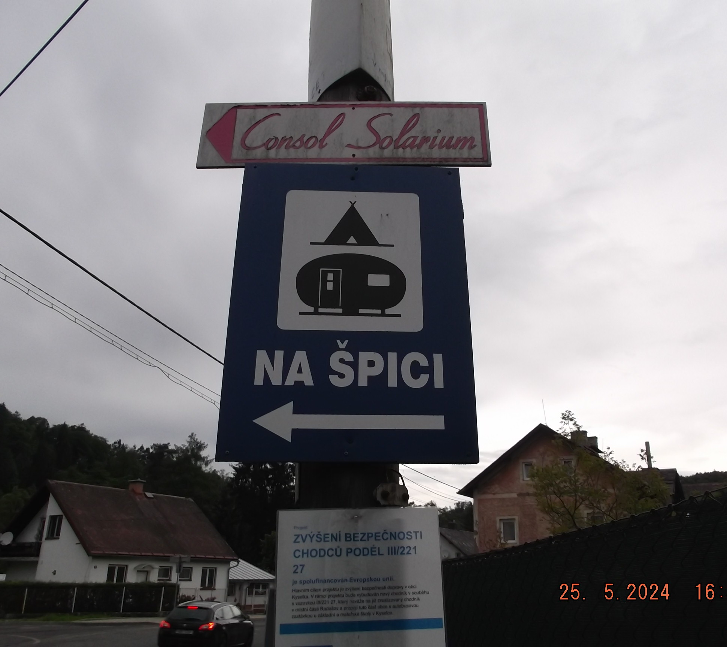
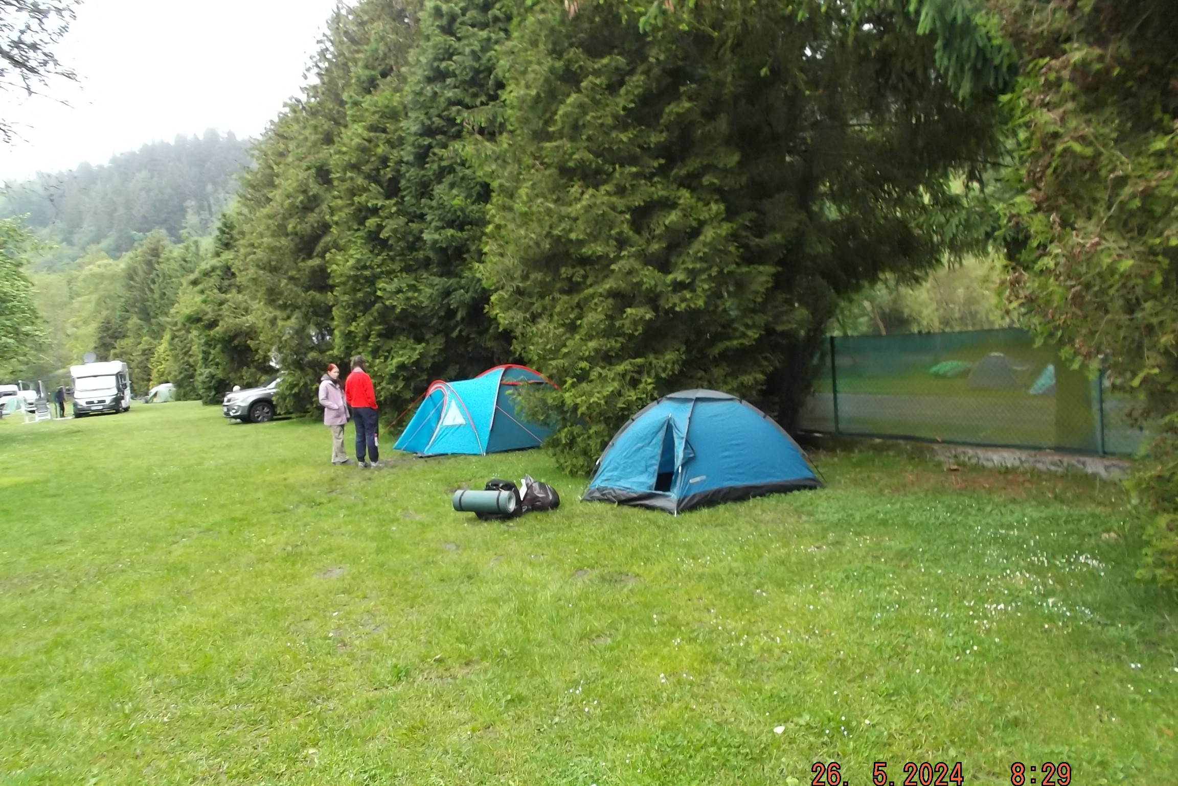
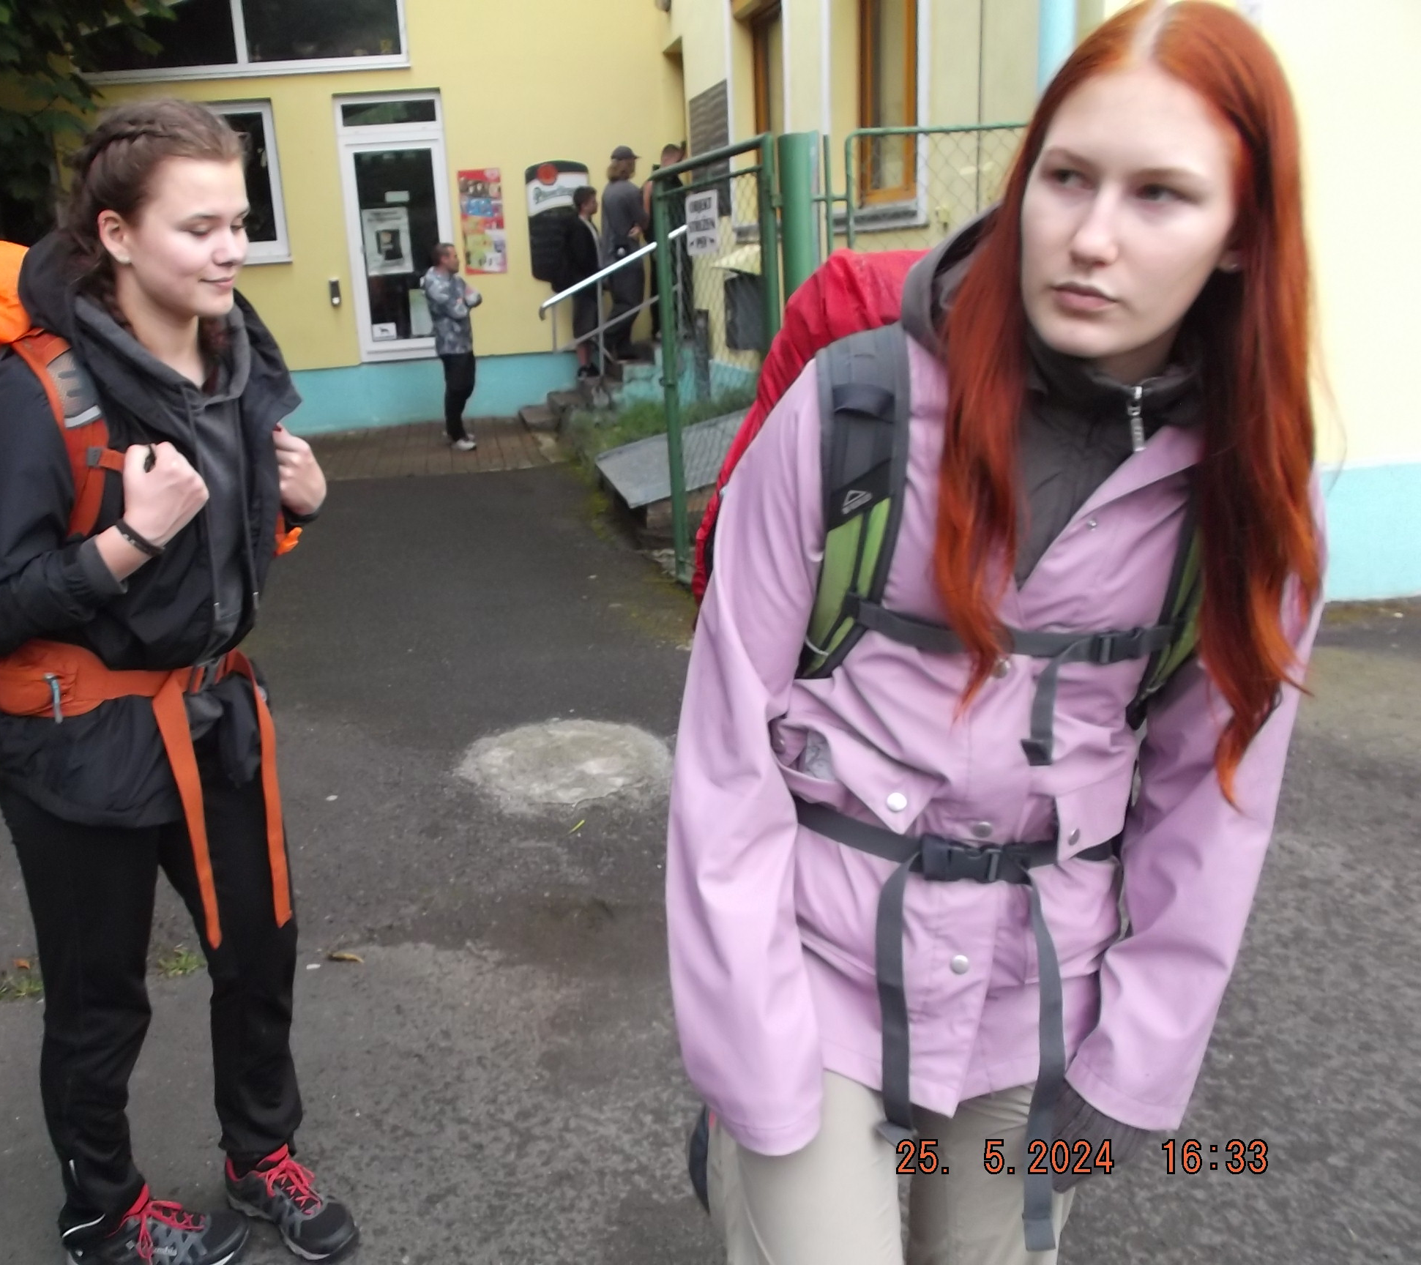
Prožili jsme hezké chvíle a přespali jsme v kempu Na Špici.

Slide 14
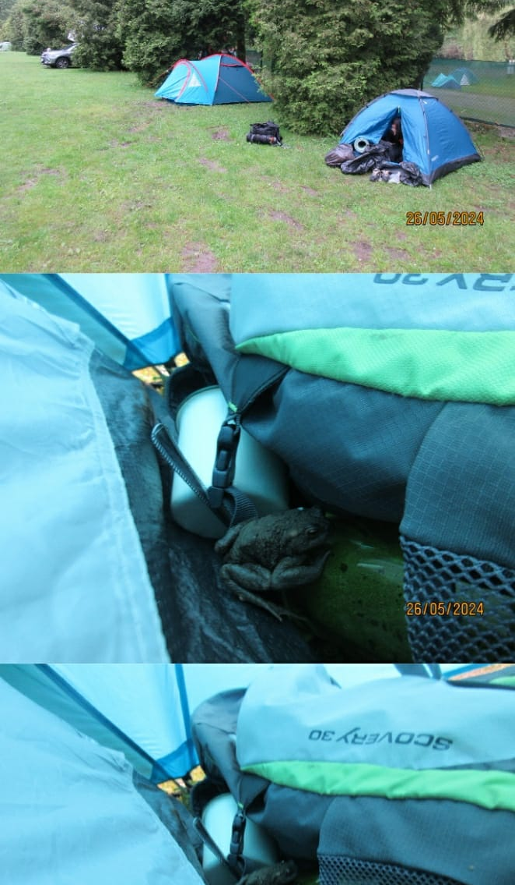
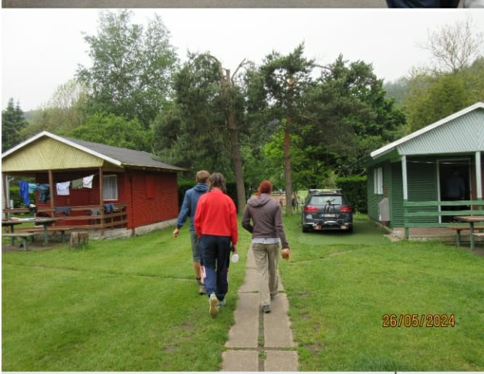
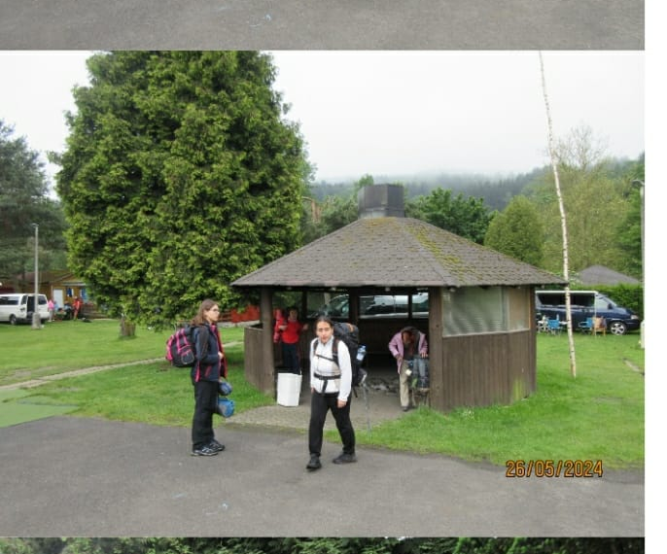
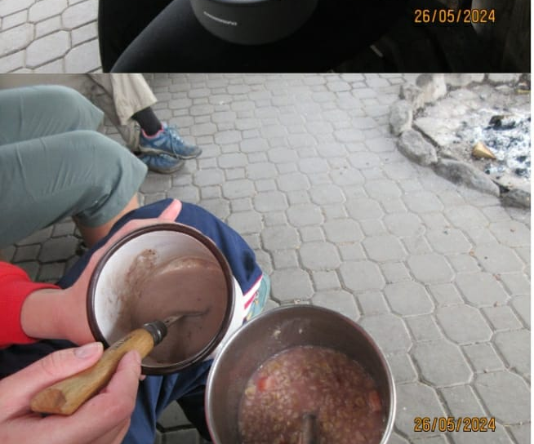
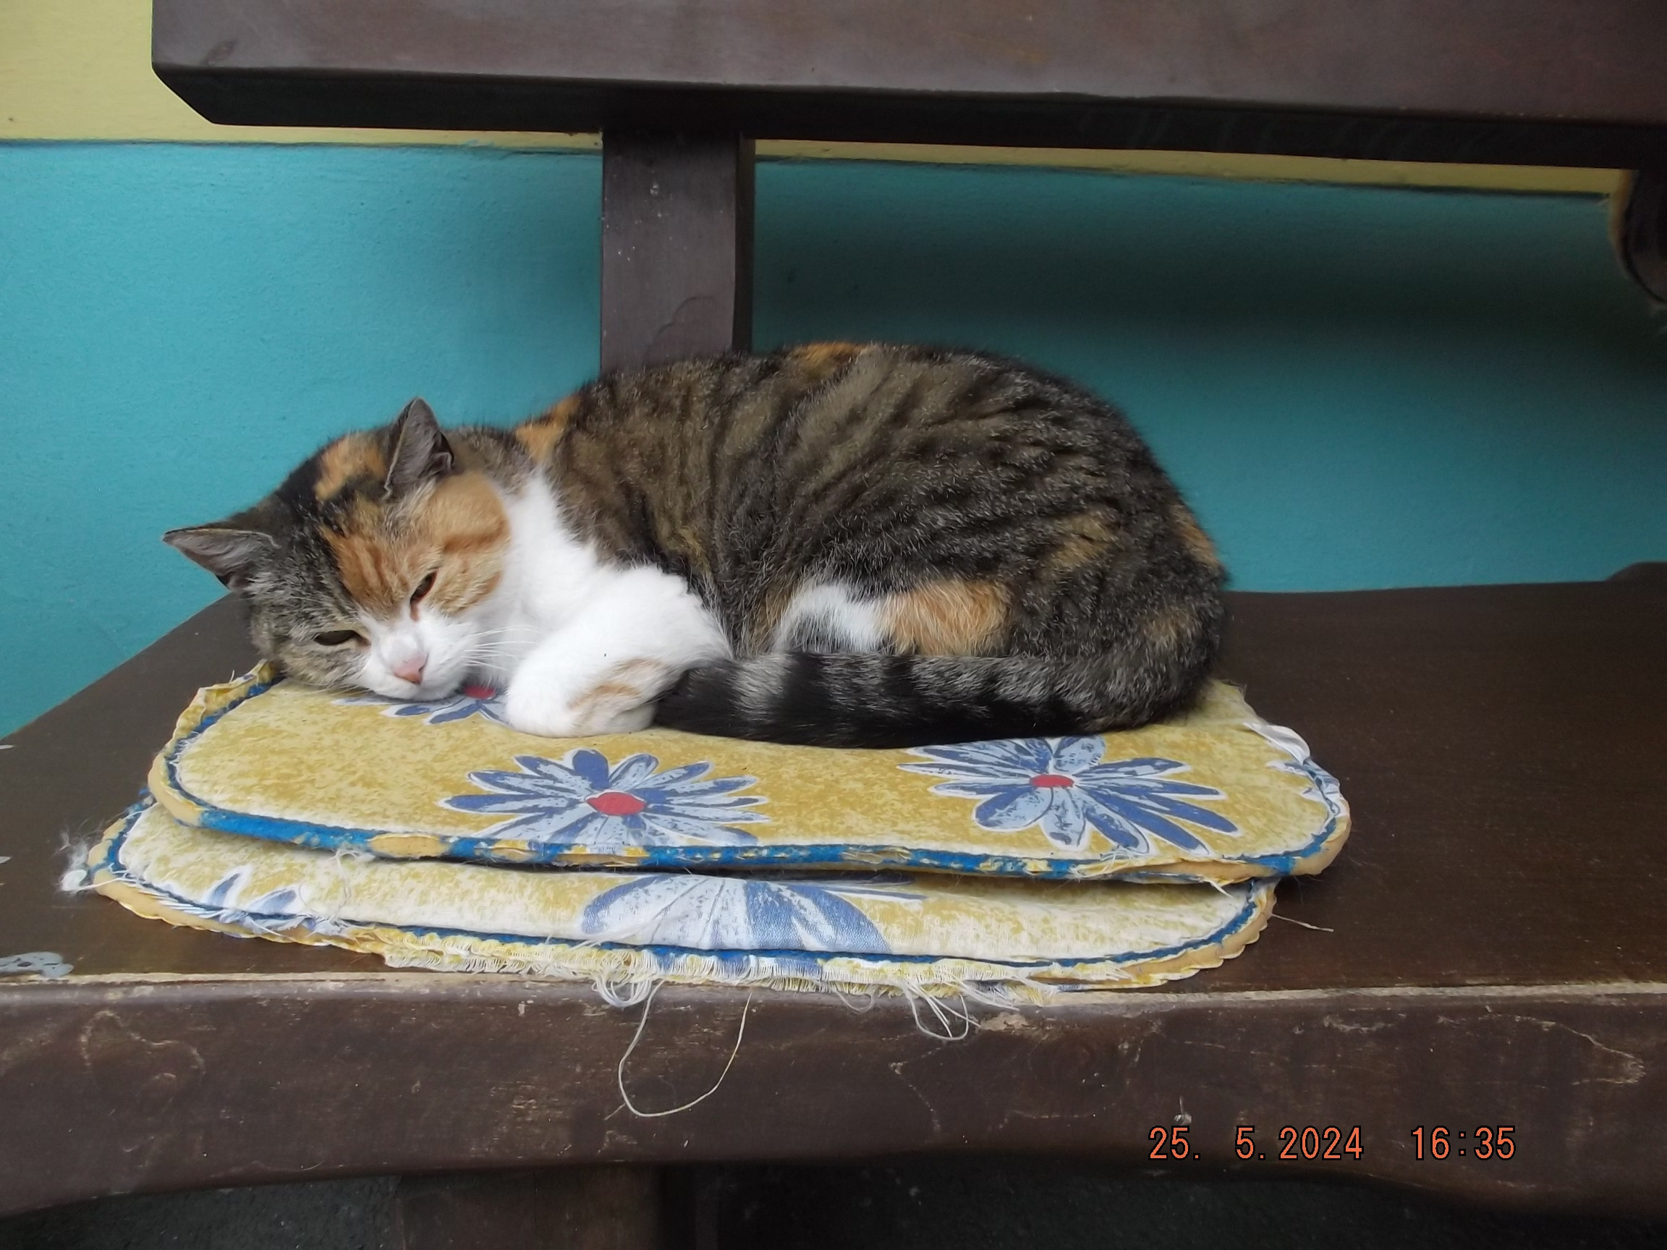
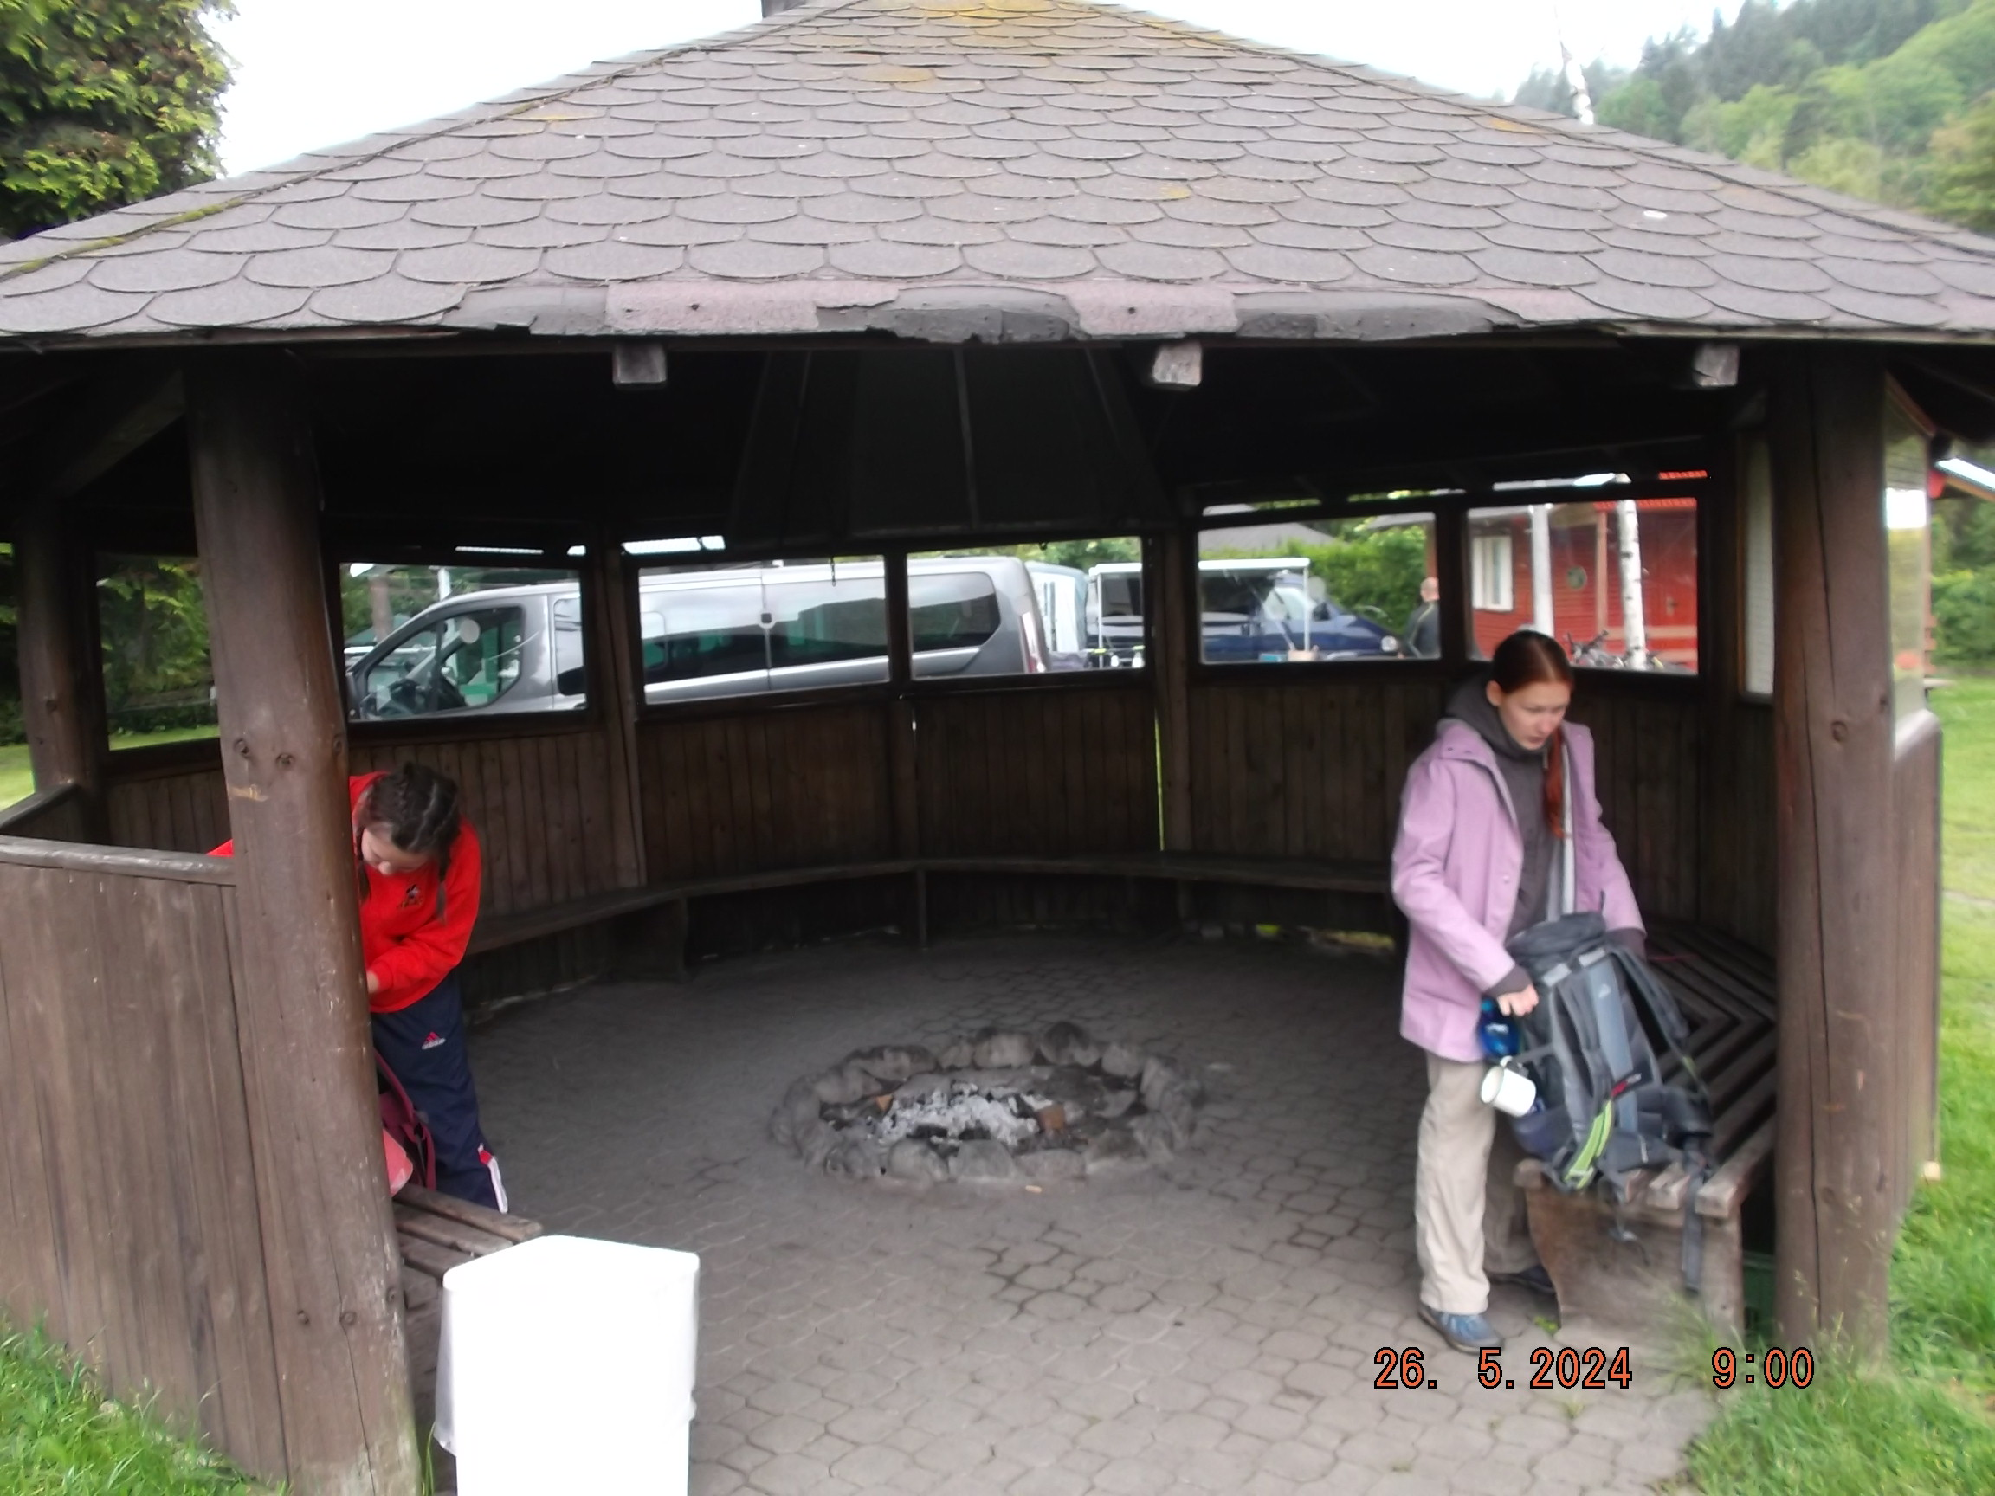

Slide 15
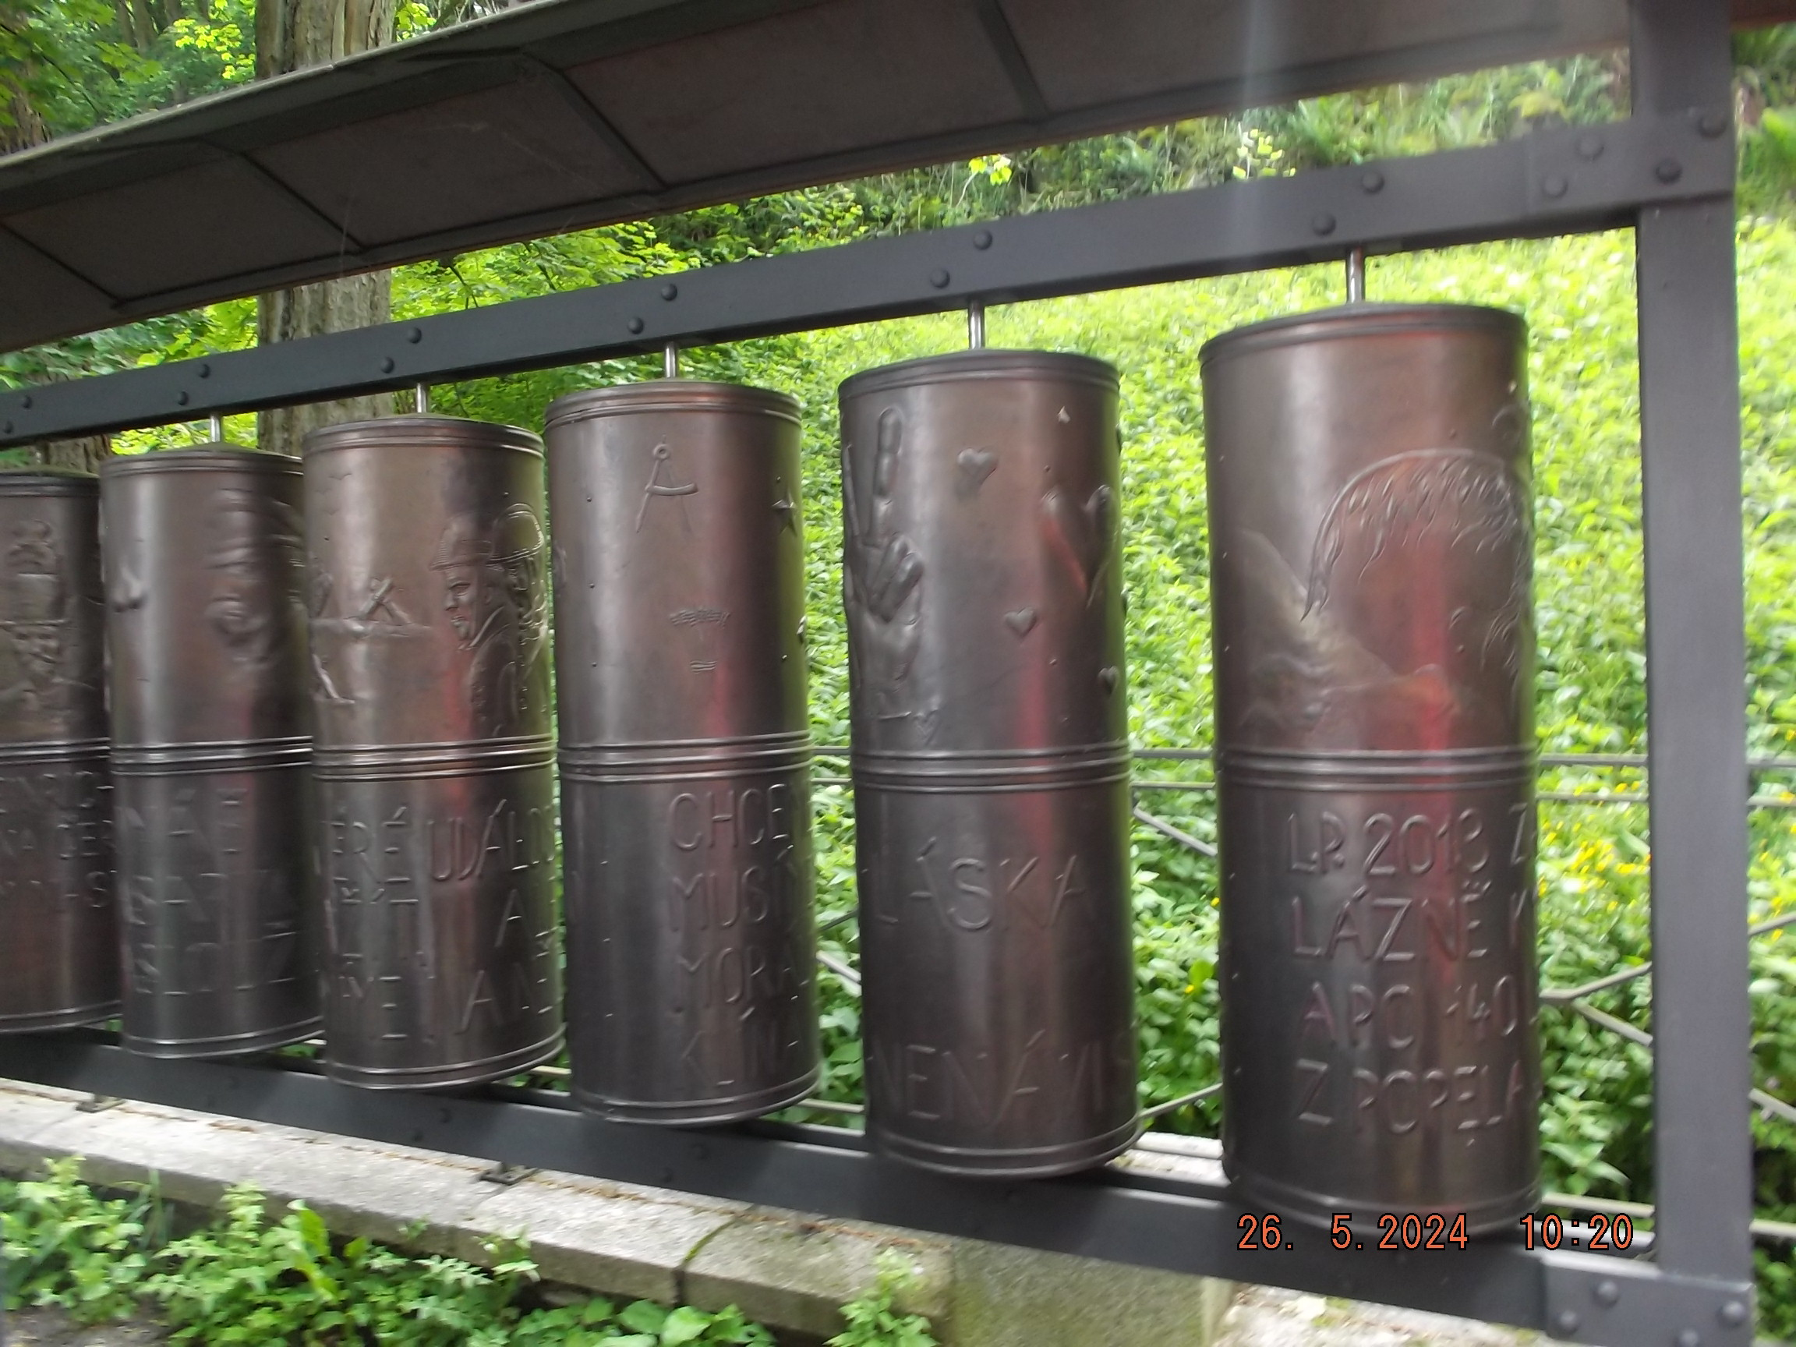
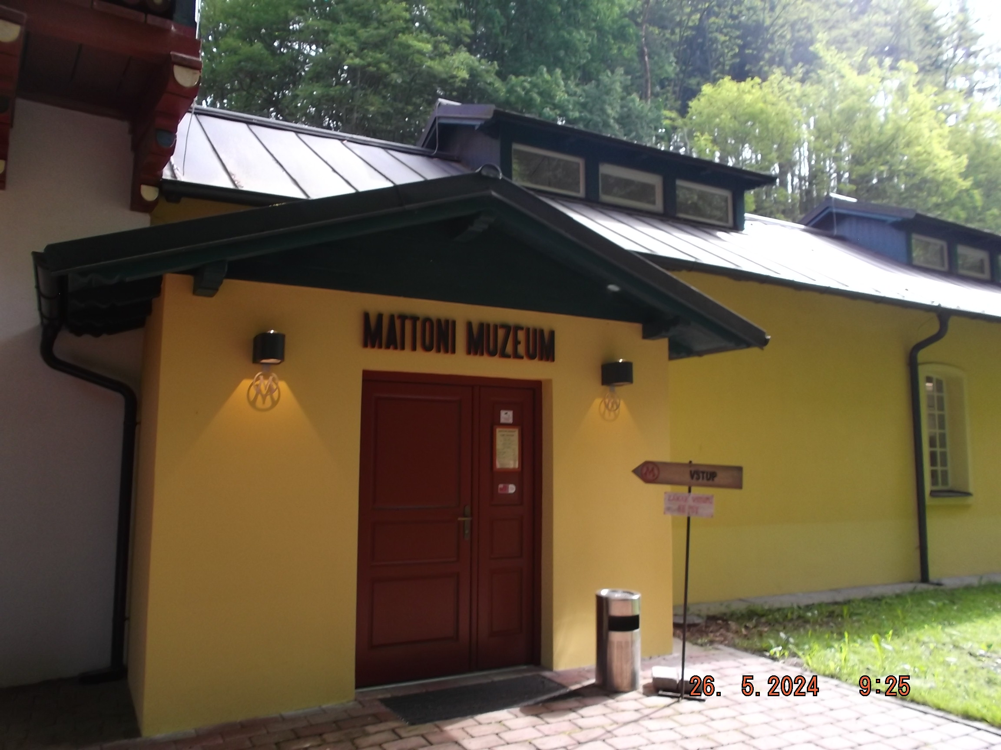
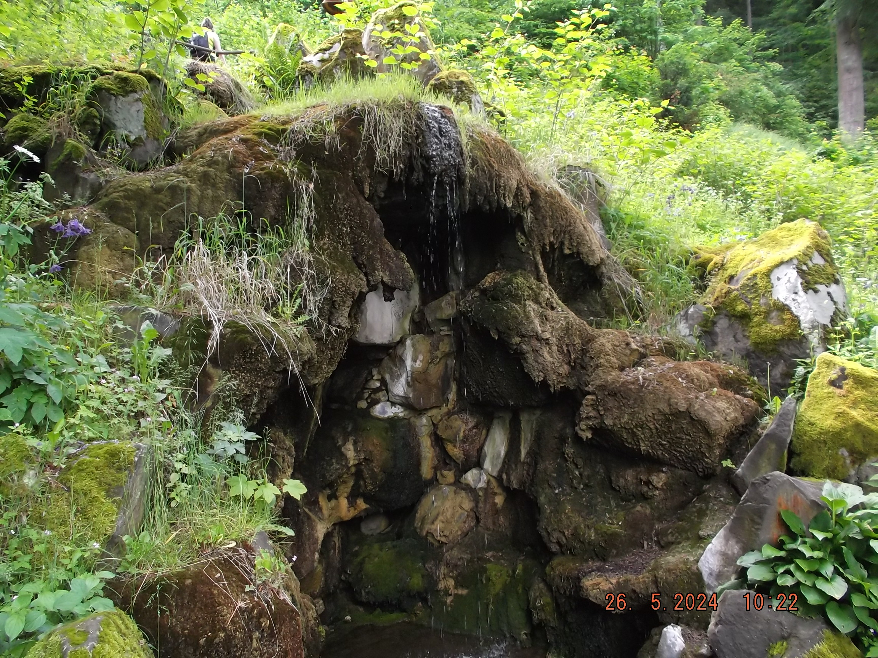
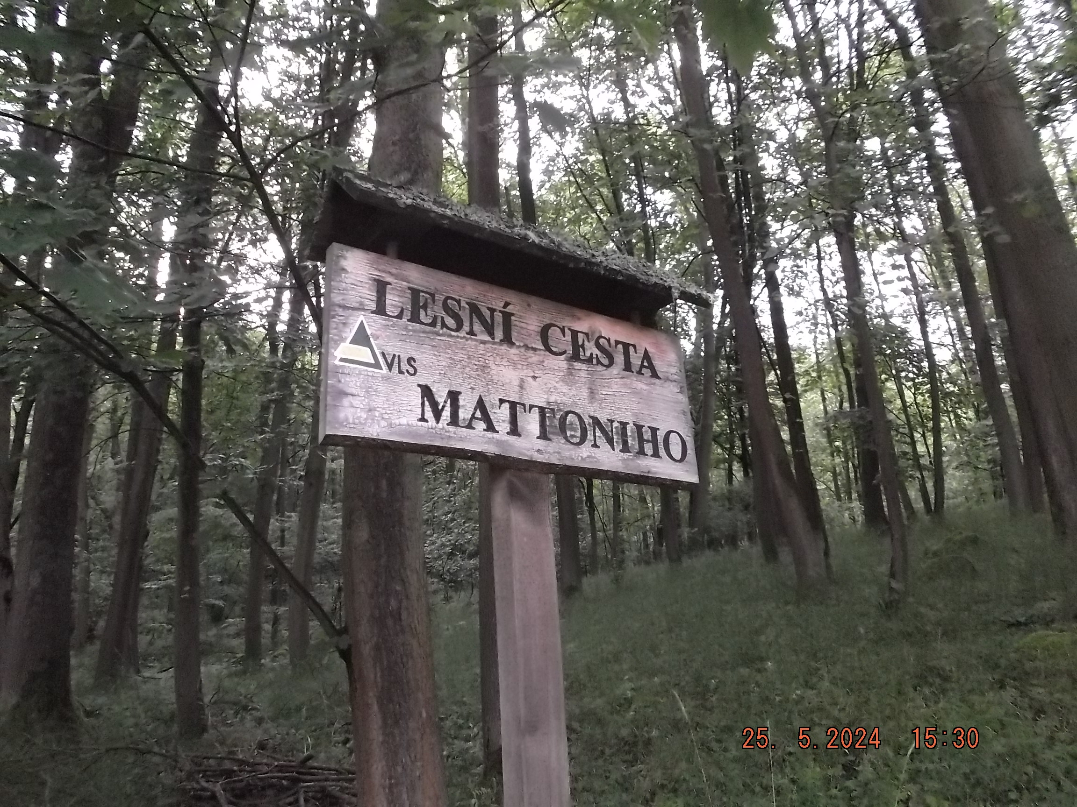
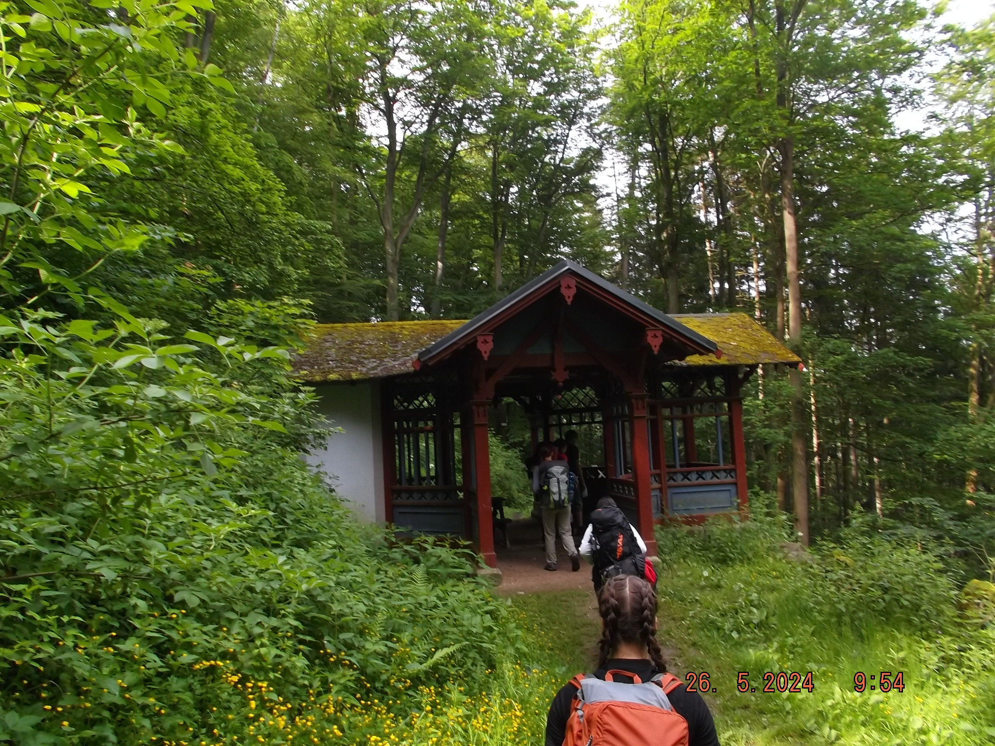
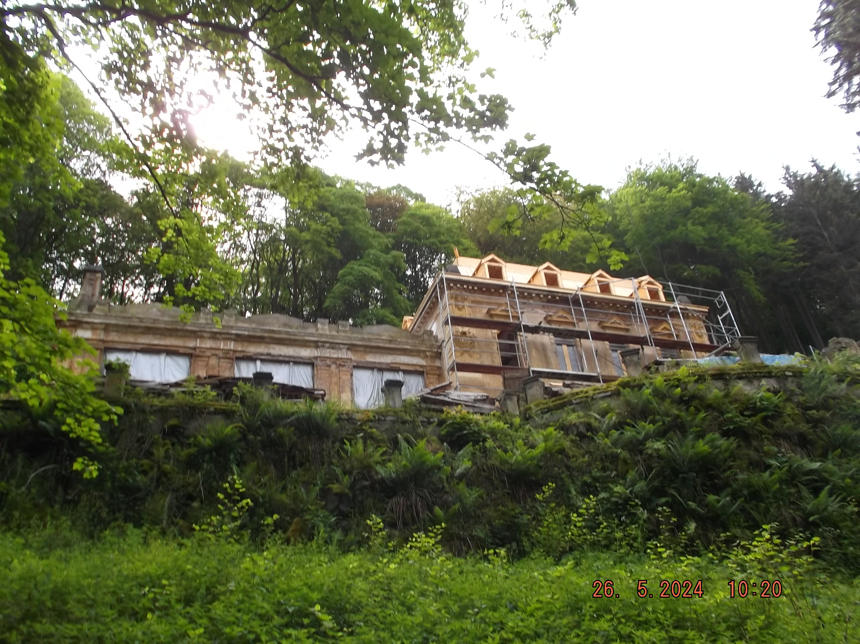


Druhý den jsme z kempu vyrazili k Mattoniho muzeu, Ottovu prameni a na další zajímavá a krásná místa na Mattoniho stezce

Slide 16






Šli jsme nádhernou přírodou a přes obce Vojkovice a Velichov

Slide 17





Užívali jsme si zasloužených přestávek

Slide 18






…a konečně jsme dorazili do Ostrova.

Slide 19




Náš vlak měl sice zpoždění, ale expedice byla úspěšně zakončena a domů jsme se nakonec dostali, k radosti všech zúčastněných.
Celá naše expedice měla okolo 40 km.

Slide 20

Cílem naší expedice ale nebylo jen zdolání výzvy; bylo jím navštívit místa kde žil, trávil čas a podnikal sám Mattoni, a dozvědět se o něm něco zajímavého.

Slide 21

Heinrich Mattoni
Celým jménem Heinrich Kaspar von Mattoni, narozen 11. Srpna 1830 v Karlových Varech do staré italské obchodnické rodiny, která v Čechách sňatkem založila jednu svou větev.
Mattoni vyrůstal v privilegovaných poměrech a dostalo se mu vynikajícího vzdělání. Po ukončení studií několik let pracoval jako účetní, respektive jako cestující obchodník několika větších vývozních podniků ve Vídni a Hamburku.
Již v roce 1867 získal do pronájmu také expedici léčivé vody z Ottova pramene v sousední obci Giesshübl Puchstein, nyní Kyselka.

Slide 22

V roce 1858 se oženil s dcerou purkmistra Jana Petra Knolla, Vilemínou. S ní měl 7 dětí.
V roce 1867 začal zkušebně stáčet vodu do skleněných lahví. Později začala tradice etikety s červeným orlem.
Z peněz utržených za prodej minerálních vod byla financována výstavba městských lázní Kyselka.
Statkář a majitel realit Heinrich Mattoni byl rozhodnutím císaře Františka Josefa I. ze dne 27. října 1889 povýšen do rakouského šlechtického stavu s právem dědičně užívat čestný titul „šlechtic“.

Slide 23

V červenci 2016 bylo v obci Kyselka otevřeno Mattoni Muzeum, které se věnuje životu a podnikání Heinricha Mattoniho a historii stáčení minerálních vod.

Slide 24

My jsme během naší exkurze Mattoniho stezkou navštívili tyto památky:​
Nábřežní promenáda s řadou lázeňských budov
Socha Heinricha Mattoniho
Lesní kaple sv. Václava

Slide 25



Pavilón a kolonáda Ottova pramene​
Jindřichovo sedátko

Slide 26


